Slide 1
RỪNG SÁC
Giáo dục quốc phòng và An ninh 4
Sinh viên: Nguyễn Đình Sang
Giáo viên giảng dạy: Đào Công Nghĩa

Slide 2
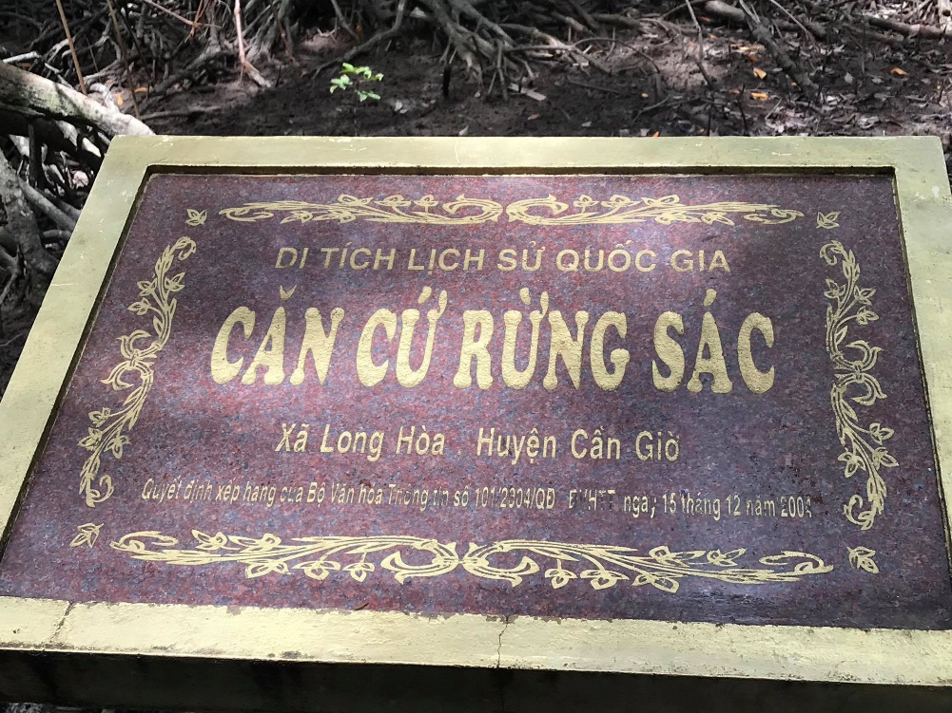
Khái quát

Slide 3
Khái quát
Căn cứ Rừng Sác nằm trong rừng Sác
Rừng Sác được hình thành ở hạ lưu hệ thống sông Đồng Nai – sông Sài Gòn
Cửa ngõ Đông Nam Thành phố Hồ Chí Minh.
Giáp các tỉnh Long An, Tiền Giang, Bà Rịa Vũng Tàu, Đồng Nai, Biển Đông.
=> Có vị trí chiến lược.

Slide 4
Căn Cứ Rừng Sác
Thành lập 15/4/1966 Trung đoàn 10 Bộ đội Đặc công Rừng Sác có nhiệm vụ thọc sâu áp sát, bám trụ bằng mọi giá chiếm giữ khu Rừng Sác để tiến công liên tục vào kho tàng, bến cảng, cơ quan đầu não, sào huyệt bộ máy chiến tranh Mỹ-chính quyền Sài Gòn.

Slide 5
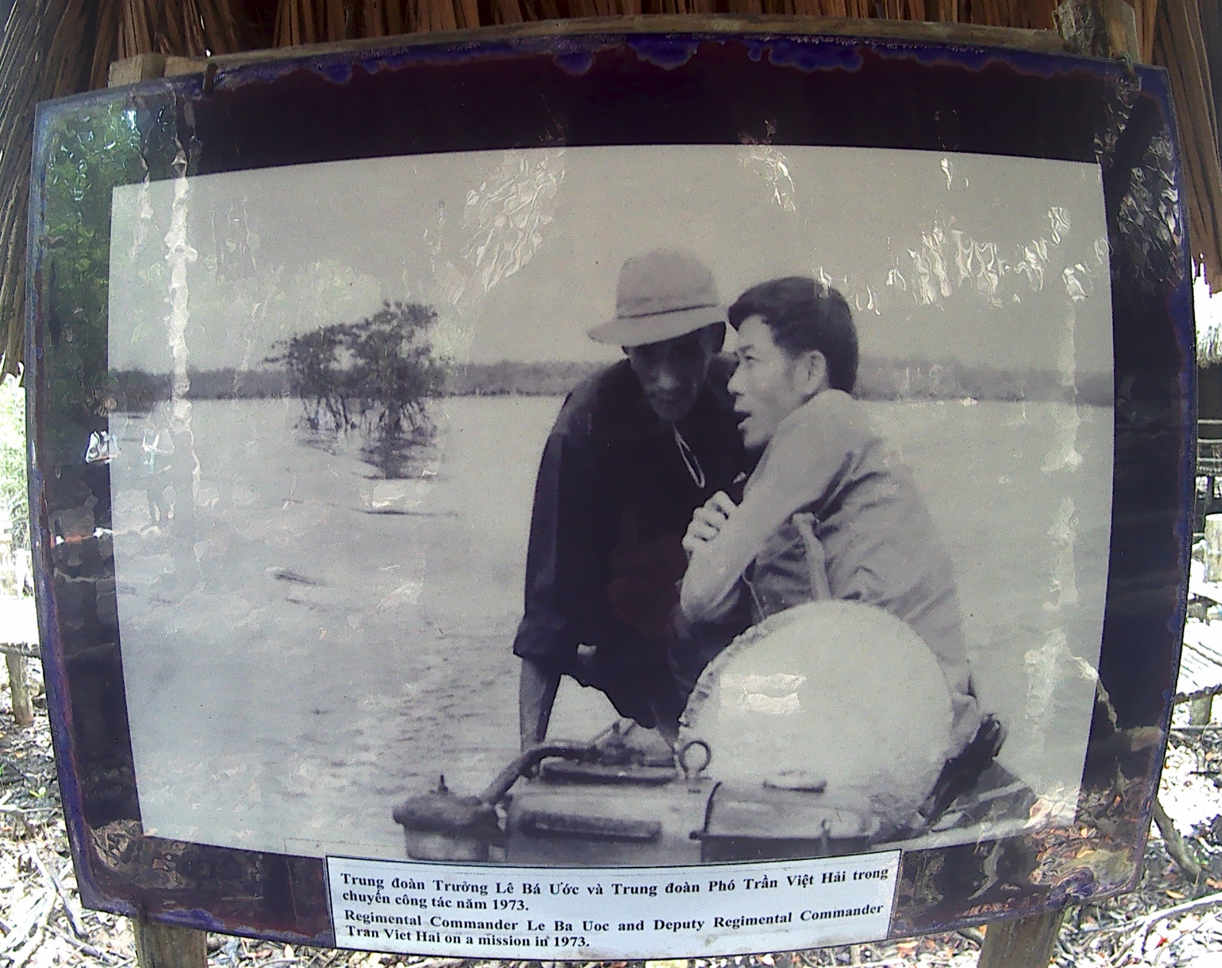
Chỉ huy.

Slide 6
Căn Cứ Rừng Sác
Để vào được khu di tích lịch sử Rừng Sác phải đi dọc theo con đường đất dài khoảng 2km tính từ bìa rừng.

Slide 7
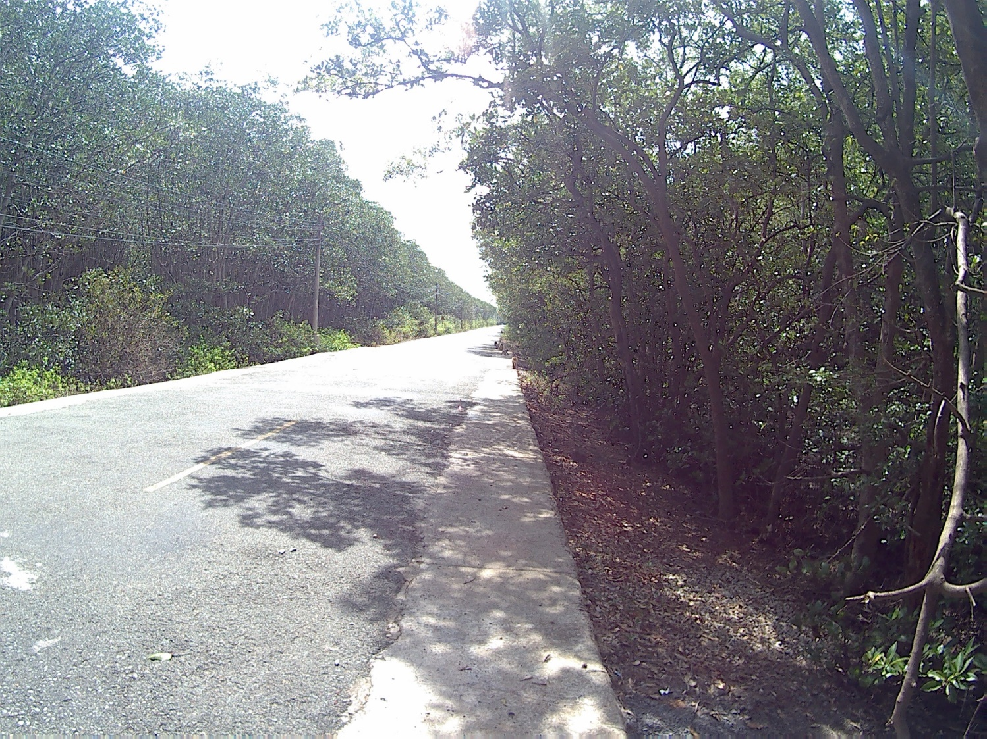
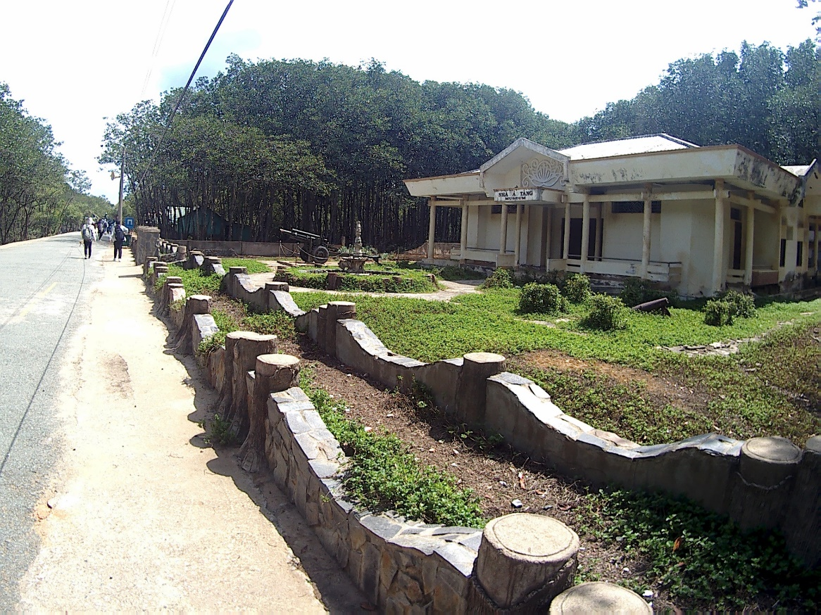
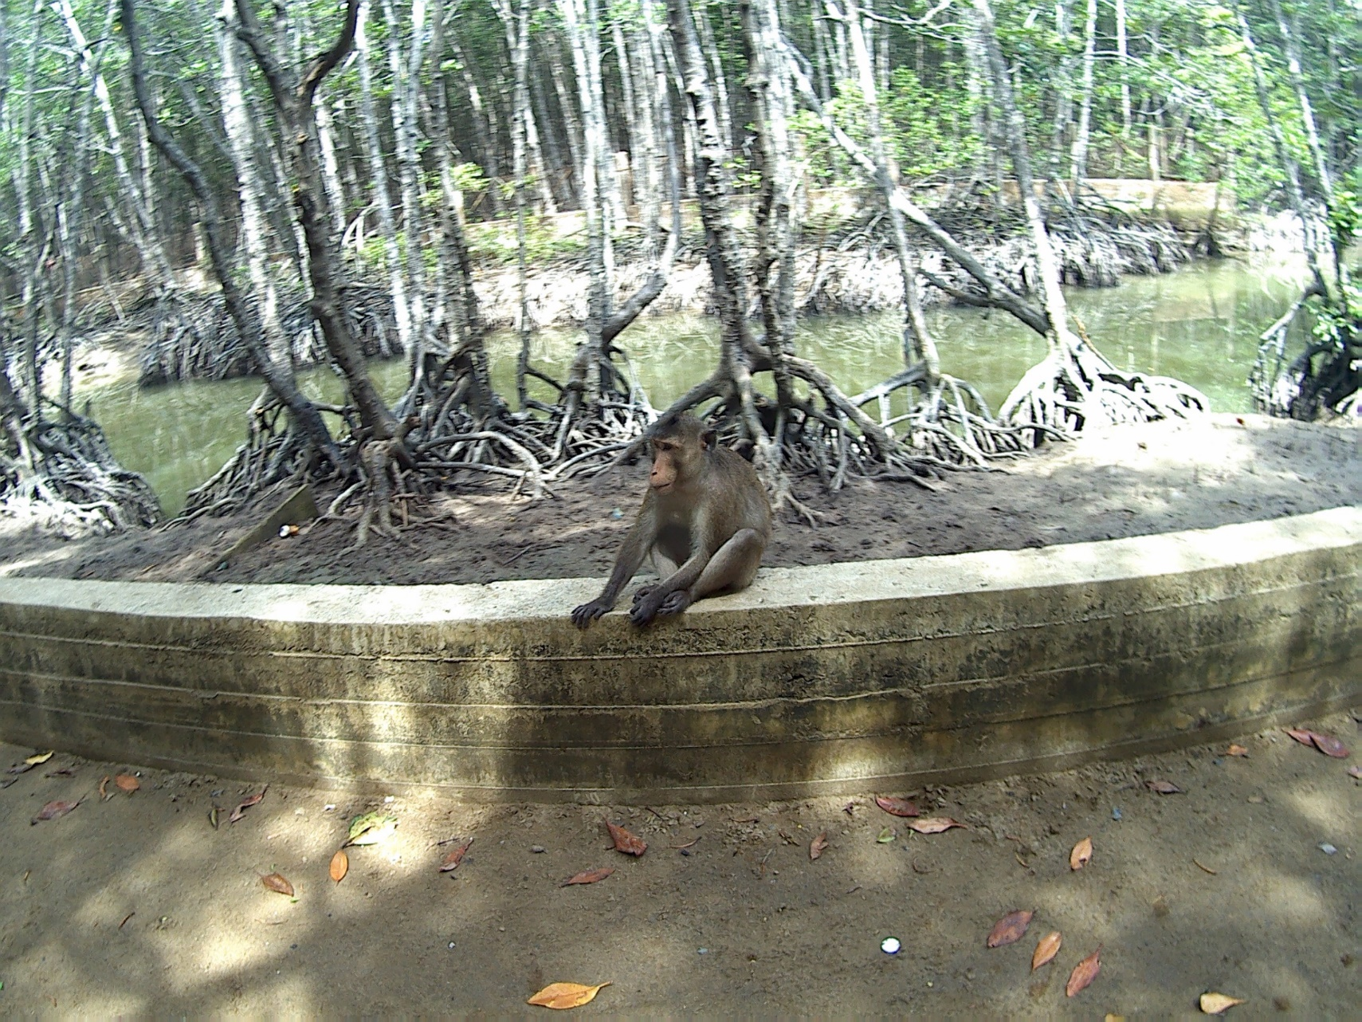
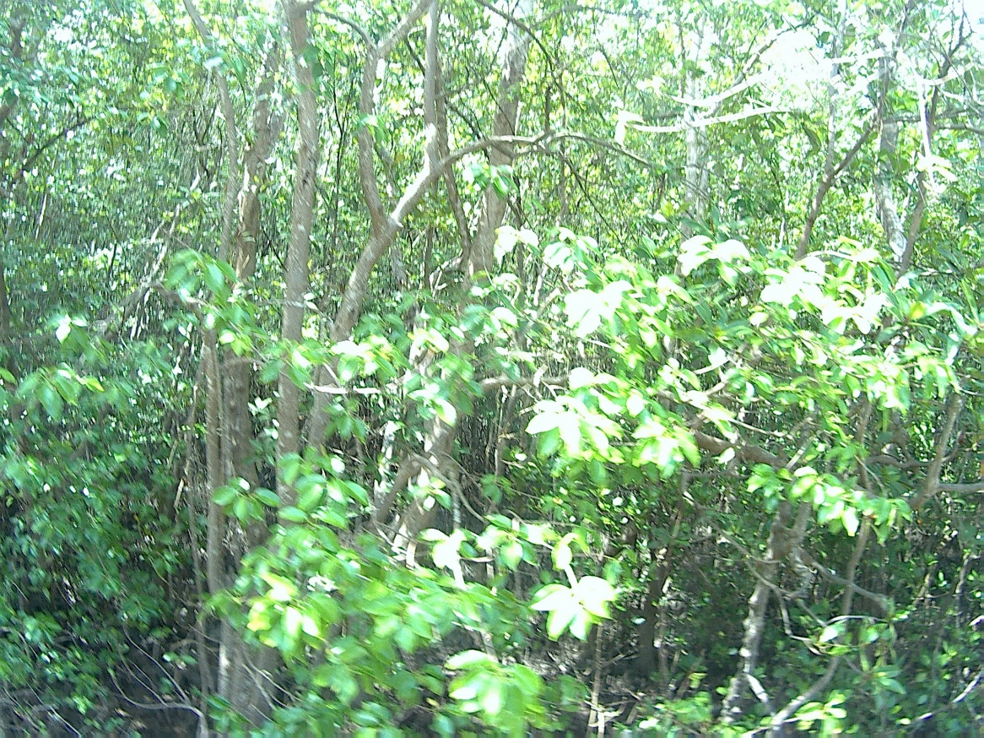

Slide 9
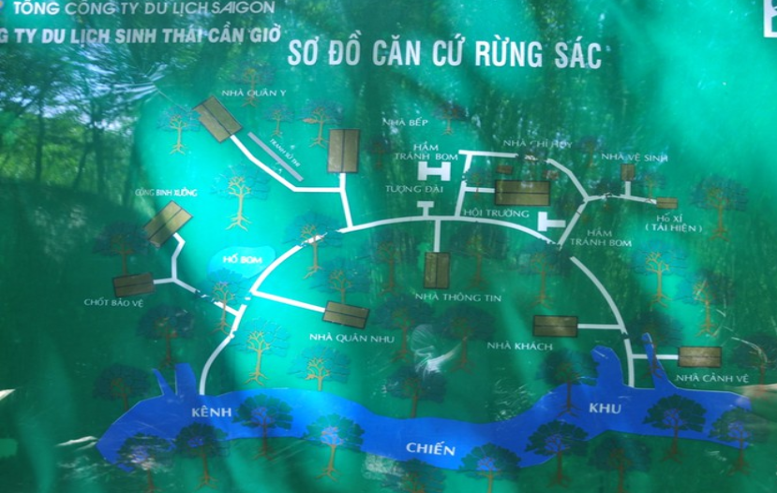

Slide 10
Căn Cứ Rừng Sác
Khu di tích Căn cứ Rừng Sác bao gồm:
Hầm tránh bom. - Nhà quân nhu.
Hội trường. - Nhà thông tin.
Nhà quân y. - Công Xưởng.
Nhà cảnh vệ. - Nhà hậu cần.
Mô hình trận đánh kho xăng nhà bè.
Tượng đài chiến sĩ đặc công Rừng Sác.

Slide 11
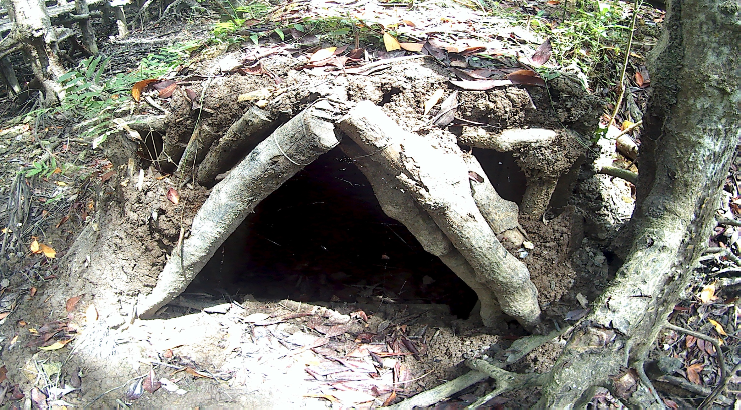
Hầm tránh bom.

Slide 12
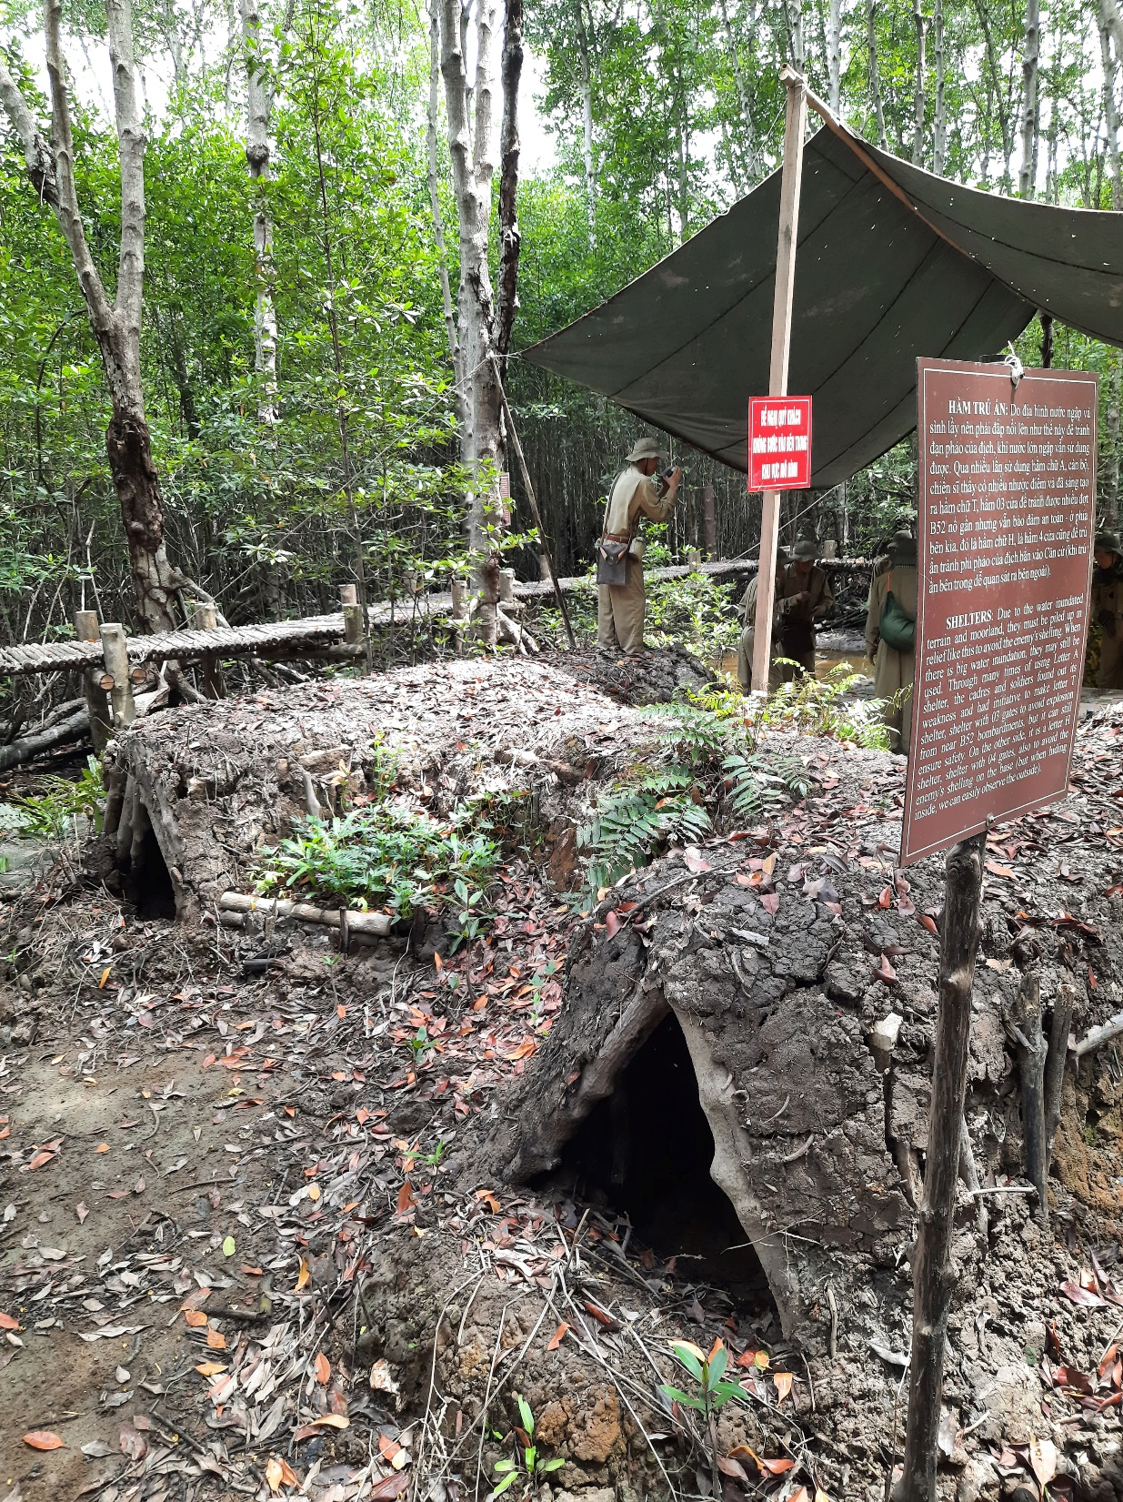
Hầm chữ H.
- Do địa hình nước ngập, sình
lầy nên phải đặp nổi lên để
tránh đạn pháo của địch,
khi nước lớn ngập vẫn
sử dụng được.
- Hầm chữ H là hầm 4 cửa để
trú ẩn tránh phi pháo của địch
bắn vào căn cứ, khi trú ẩn bên trong dễ quan sát ra bên ngoài.

Slide 13
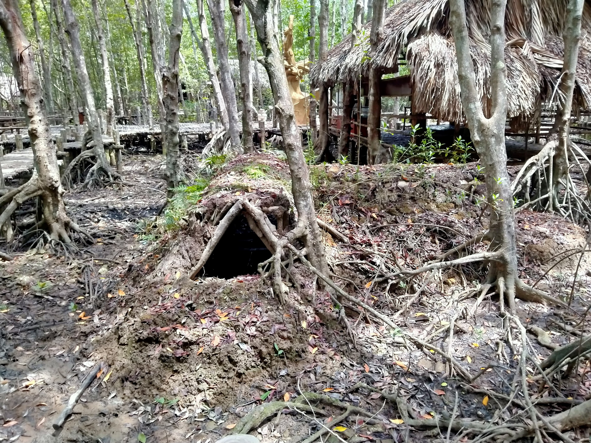
Hầm chữ T.
Hầm chữ A do có
nhiều nhược điểm
nên sáng tạo ra
hầm chữ T, hầm
3 cửa để tránh
được nhiều đợt
B52 nổ gần nhưng
vẫn đảm bảo
an toàn.

Slide 14
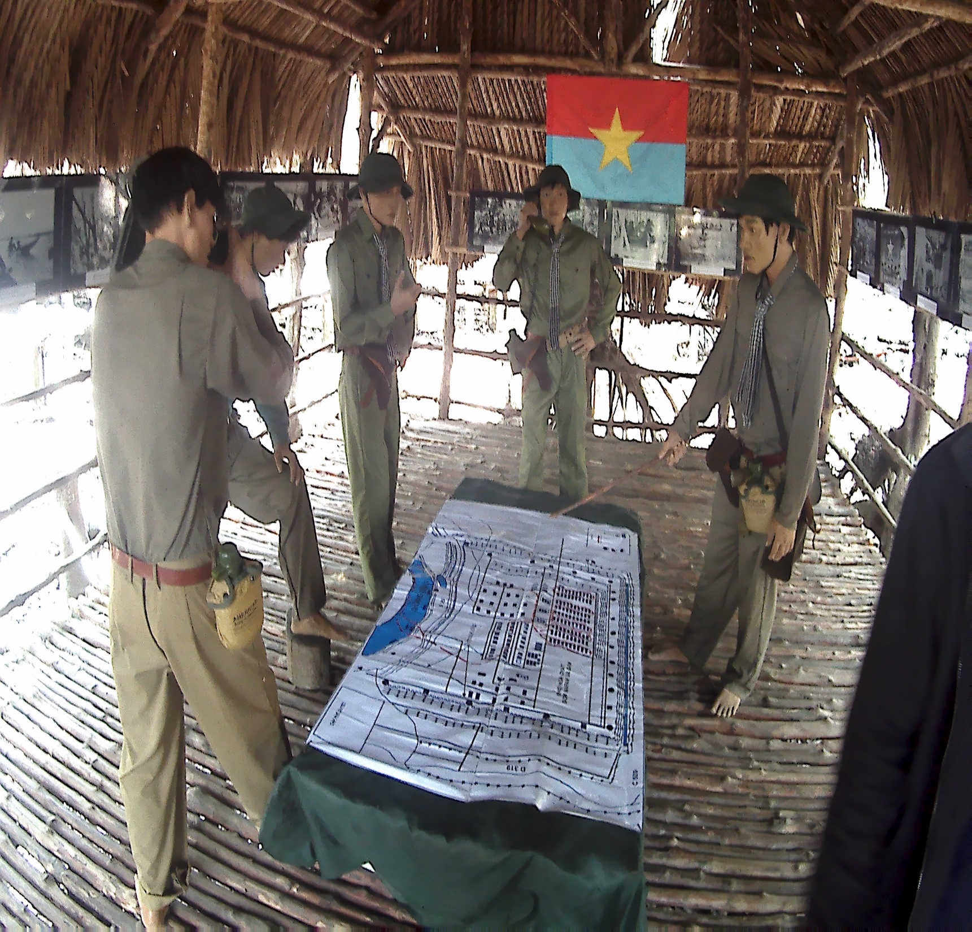
Hội trường.
Nơi đây là sở chỉ
huy của căn cứ
nơi hội họp, triển
khai các nghị quyết
của trung ương,
vạch ra các kế
hoạch tác chiến
cho các trận đánh

Slide 15

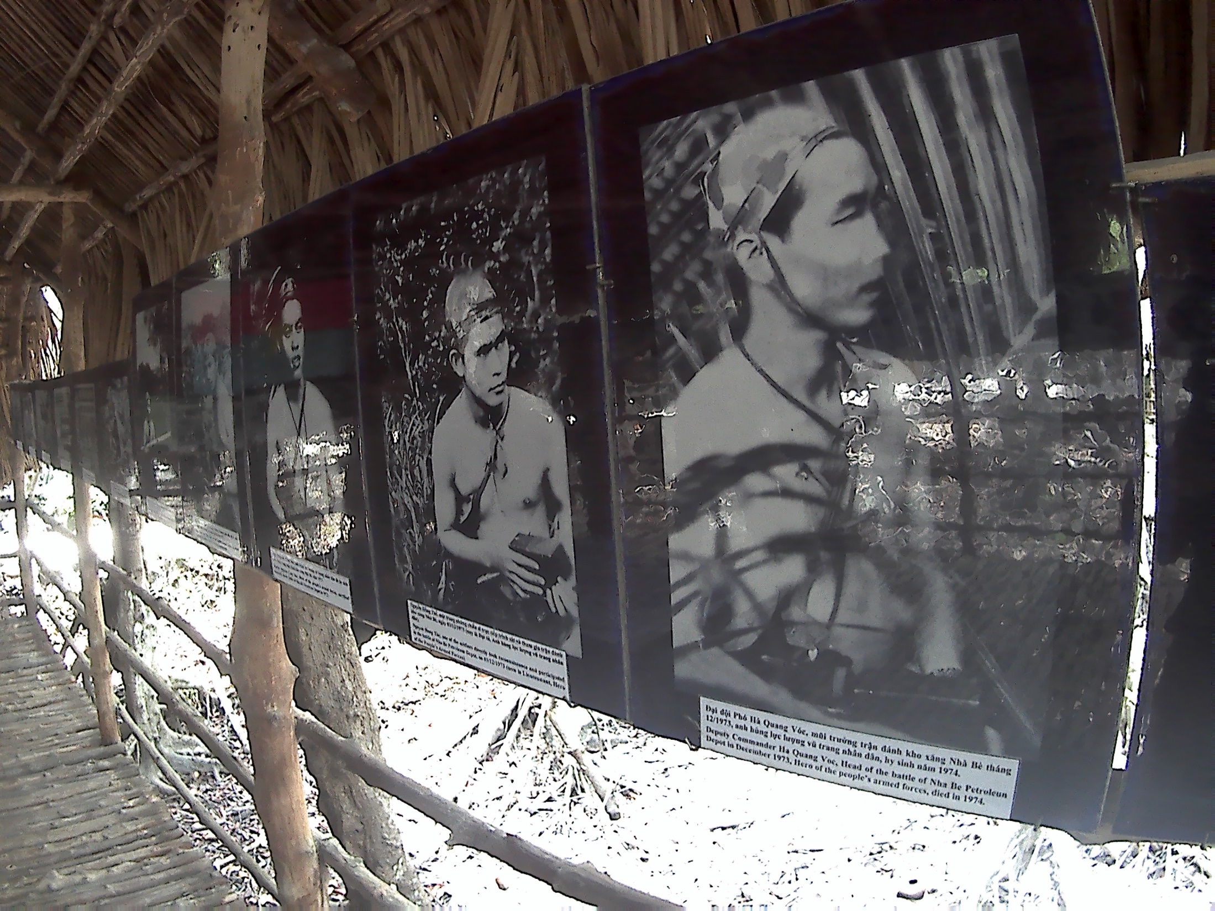
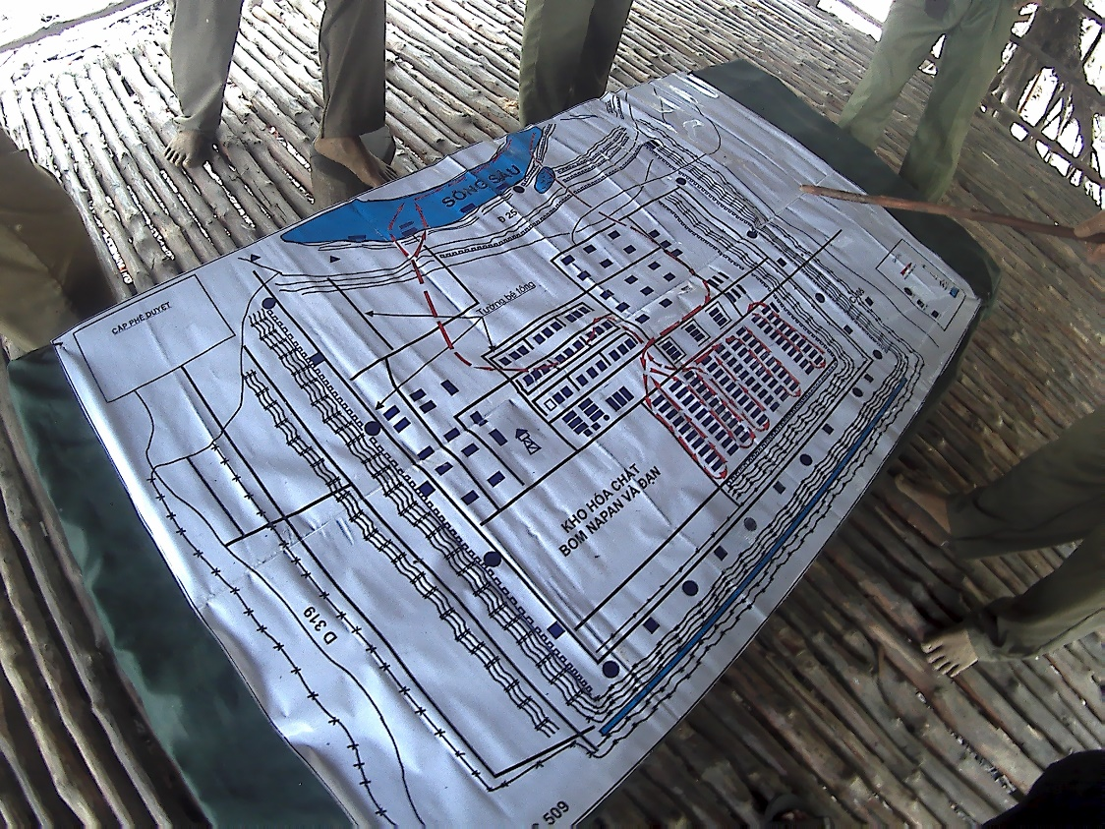

Slide 16
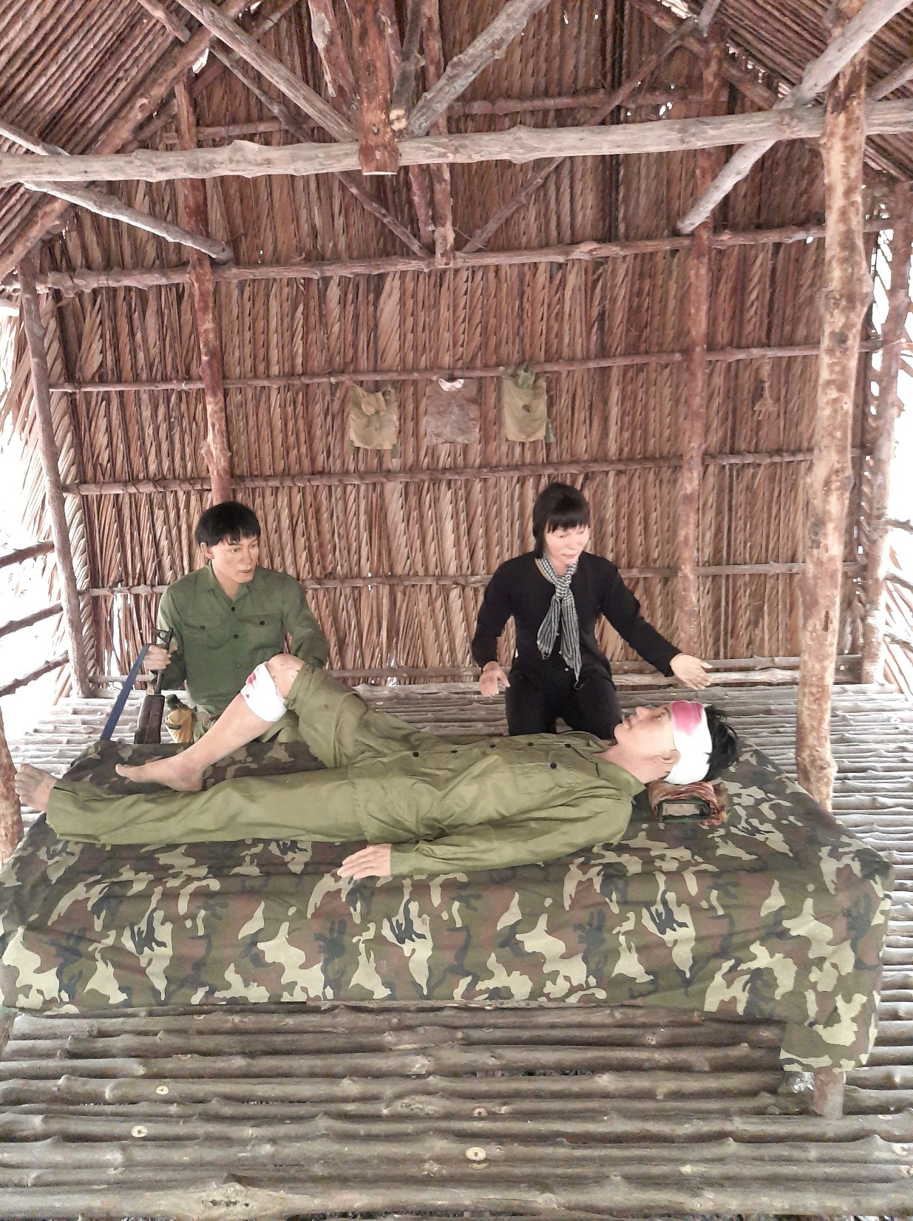
Nhà quân y.
- Nơi chữa thương cho các
chiến sĩ.
- Trong 10 năm có 4 bác sĩ,
2 y sĩ đã hi sinh tại trận địa,
họ hi sinh để cứu gần 500
thương binh.
- Hình ảnh chị Tư Mến,
chăm sóc chiến sĩ Khí.
- Chị đã hi sinh.

Slide 17
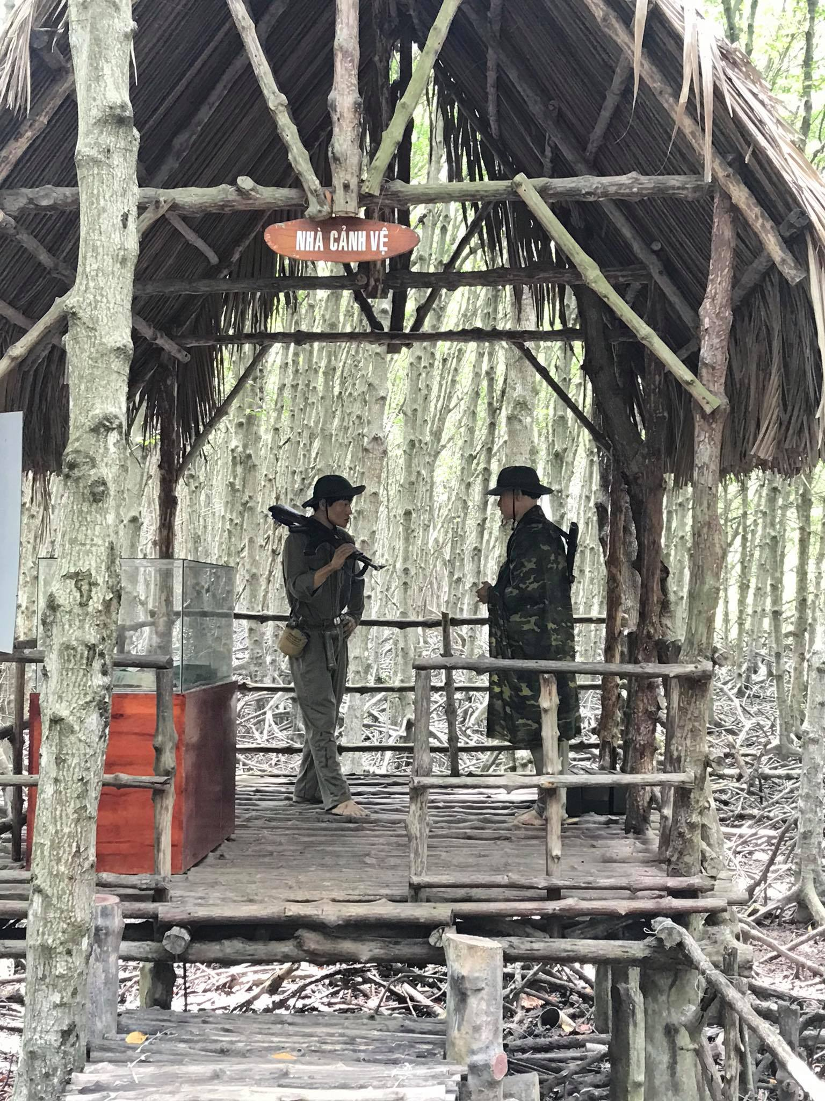
Nhà cảnh vệ.
- Canh gác, bảo vệ khu căn
cứ.
- Tiếp ứng khi cần thiết.

Slide 18
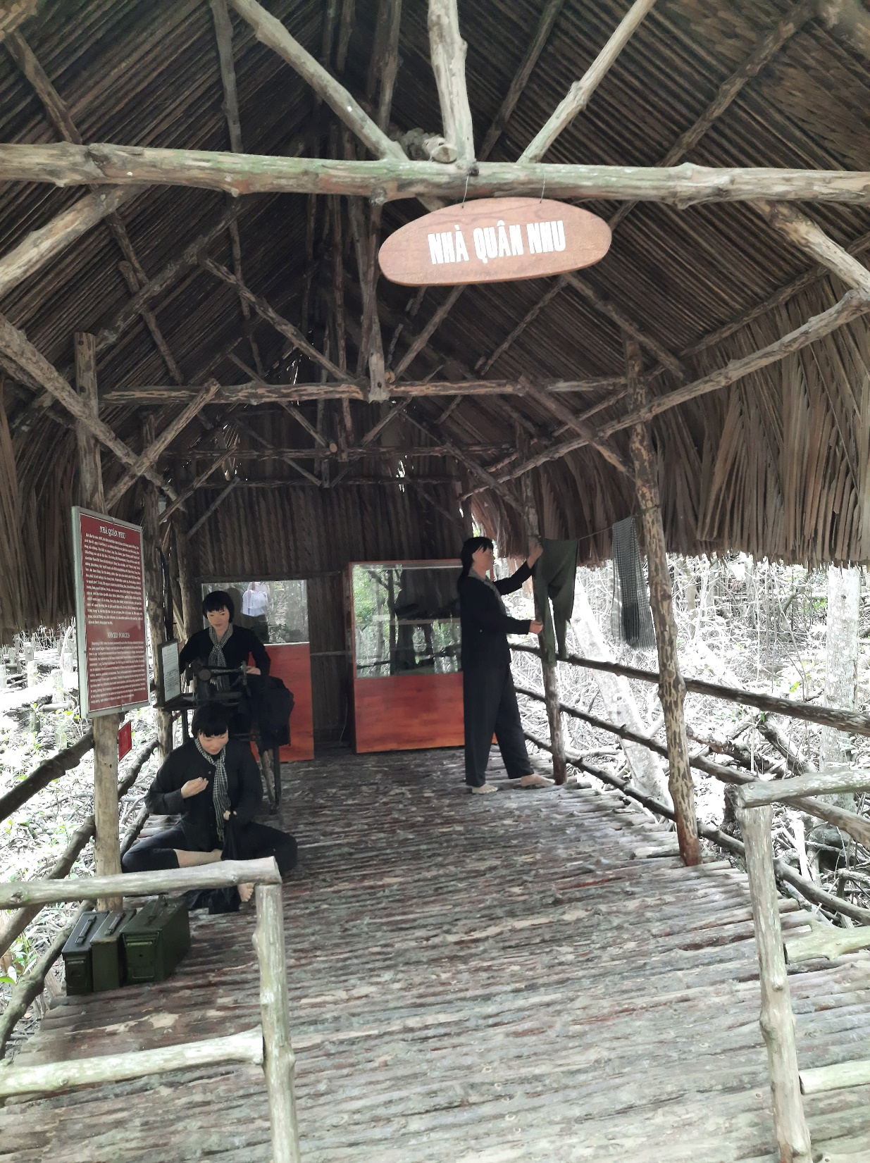
Nhà quân nhu.
- Mỹ Ngụy sợ đoàn 10 làm
chủ được khu rừng Sác, tập
trung tiêu diệt.
- Các chiến sĩ bị cô lập
thiếu thốn.
- Nhà quân nhu là nới may
vá sửa chữa quần áo cho
cán bộ, chiến sĩ nơi đây.

Slide 19
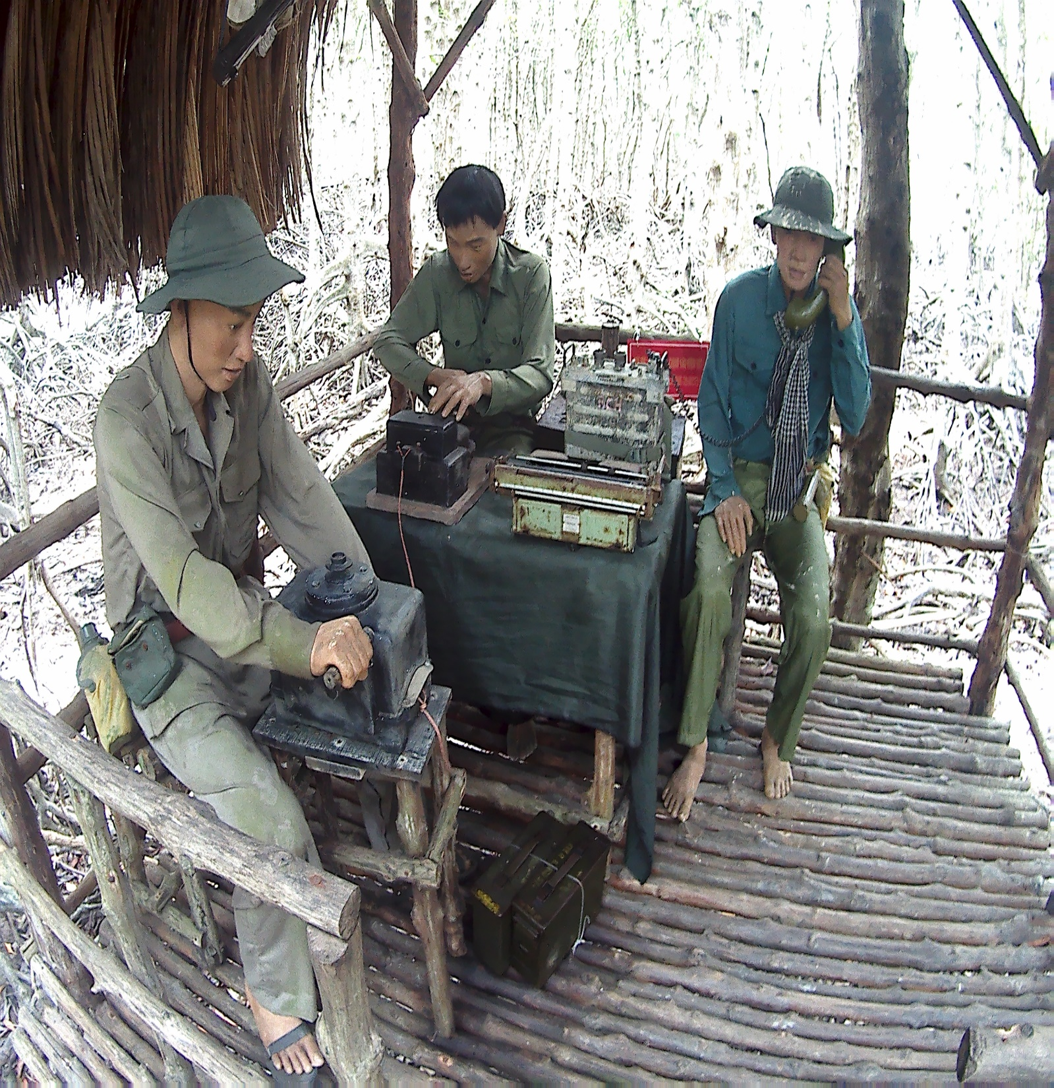
Nhà thông tin.
- Do đặc thù ở xa bộ tư
lệnh miền, môi trường
sình lầy.
thông tin hết sức cần
thiết cho sự liên lạc.
- Máy PRC25 của Mỹ.
- Rất nhiều chiến sĩ hi sinh
nhưng không để lộ bí mật.

Slide 20
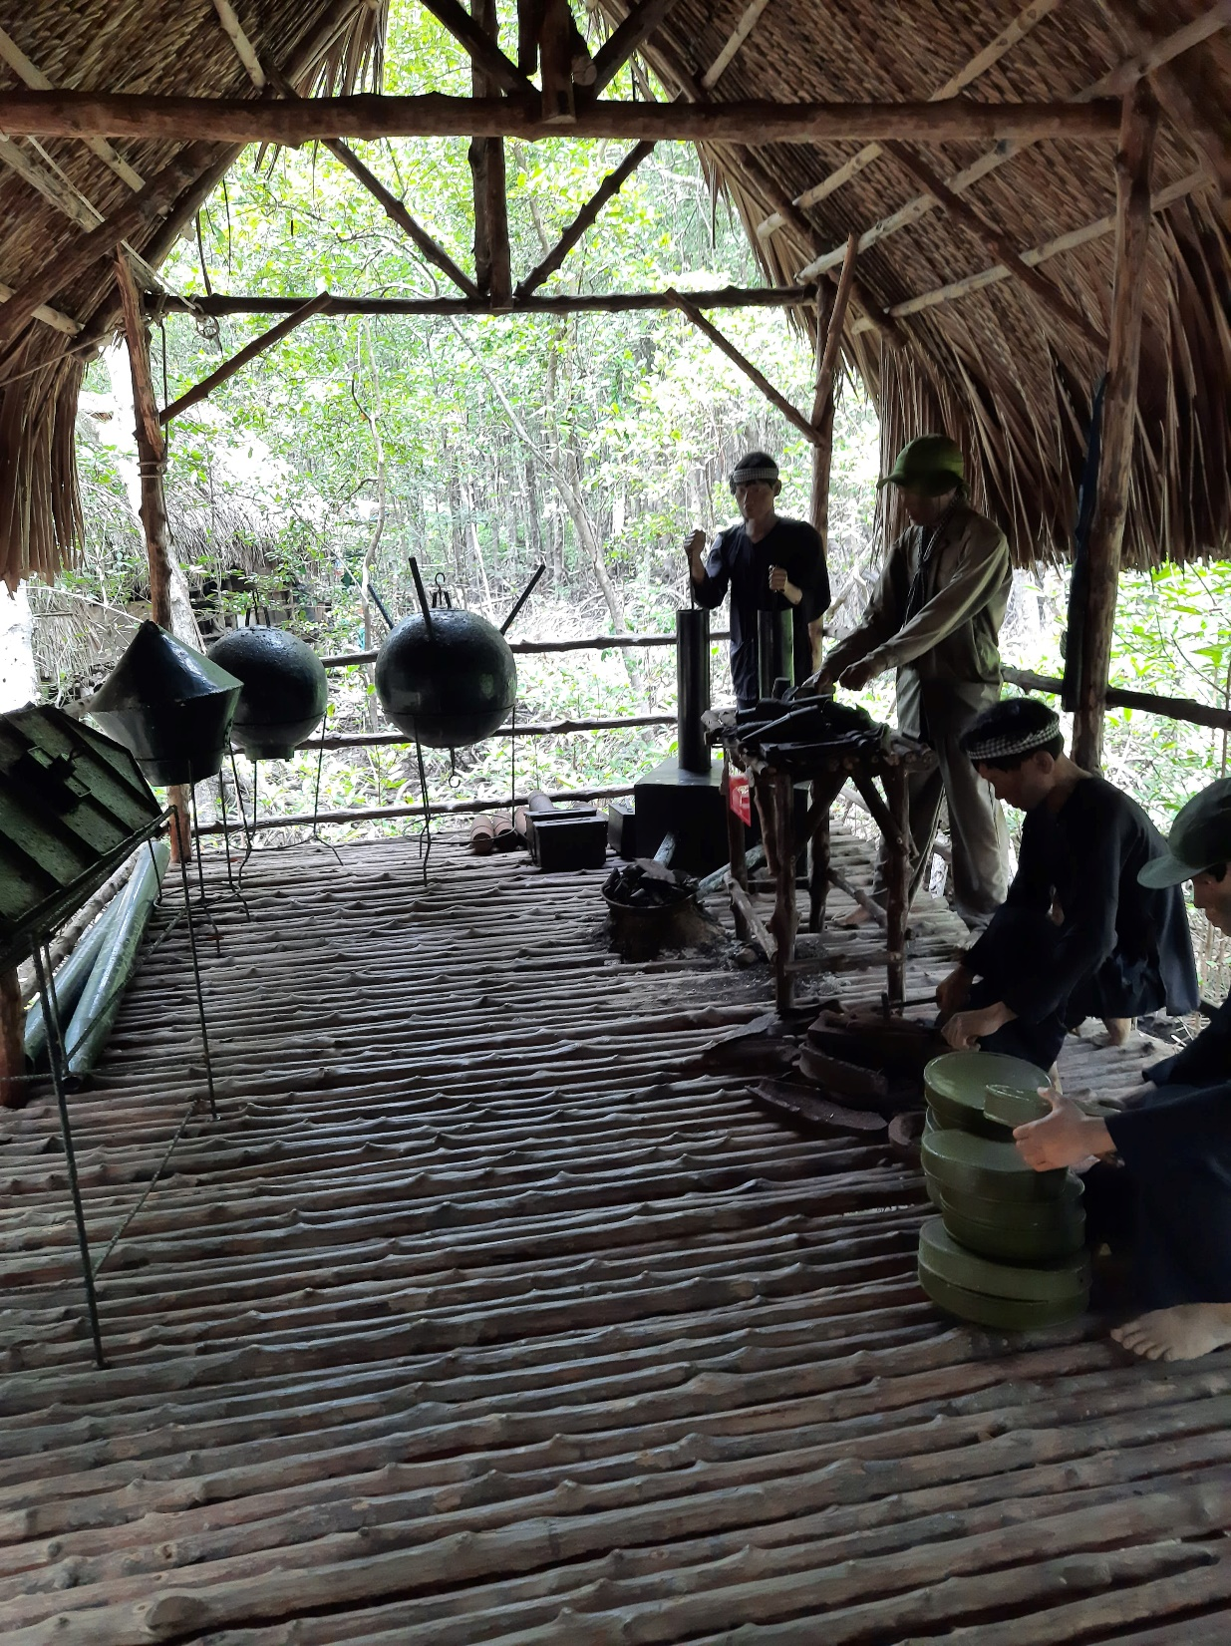
Nhà công xưởng.
Vũ khí chiến đấu chính
dược chế từ phế liệu.
- Các chiến sĩ đã cưa bom
đạn lép lấy thuốc nổ chế
tạo nhiều loại vũ khí hiệu
quả cao góp công lớn vào
chiến thắng.

Slide 21
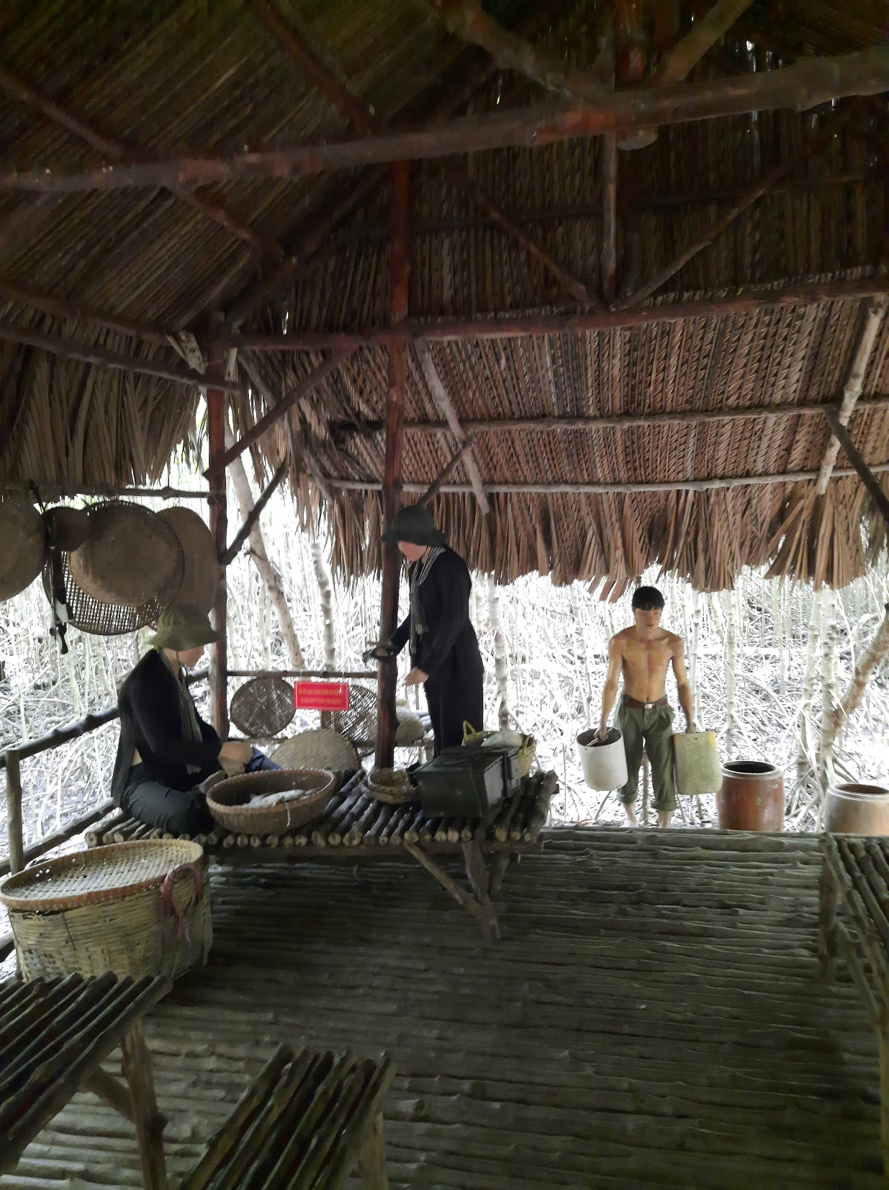
Nhà hậu cần.
- Ở xa sự viện trợ, phải tự
đảm bảo về hậu cần.
- Chủ yếu nhờ sự giúp đỡ
của nhân dân vùng ven.
- Phần lớn bị Mỹ kìm kẹp
Nên thhực phẩm phải tự
lo liệu.
- Khó khăn và thiếu thốn
khi có khoảng 800 chiến sĩ.

Slide 22
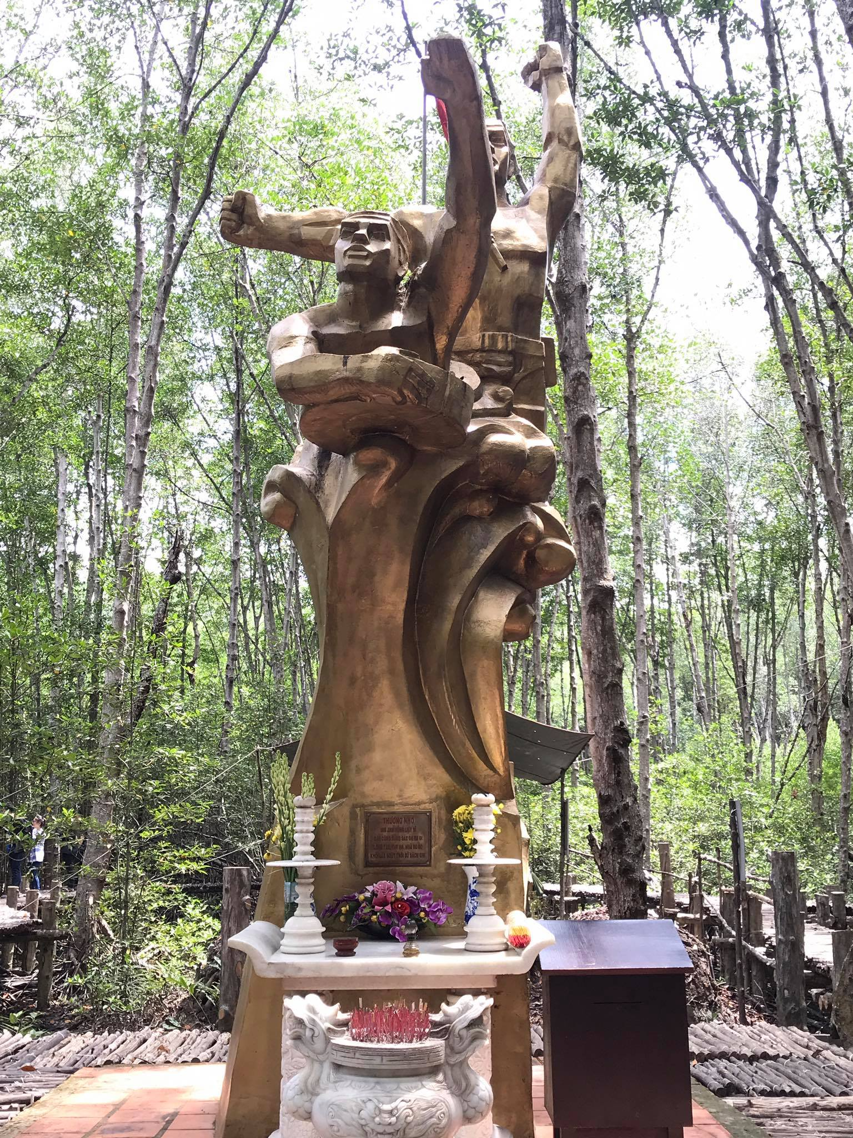
Tượng đài chiến sĩ đặc
công rừng Sác.
- Niềm tự hào, biểu tượng
của người con Cần Giờ
quả cảm.

Slide 23
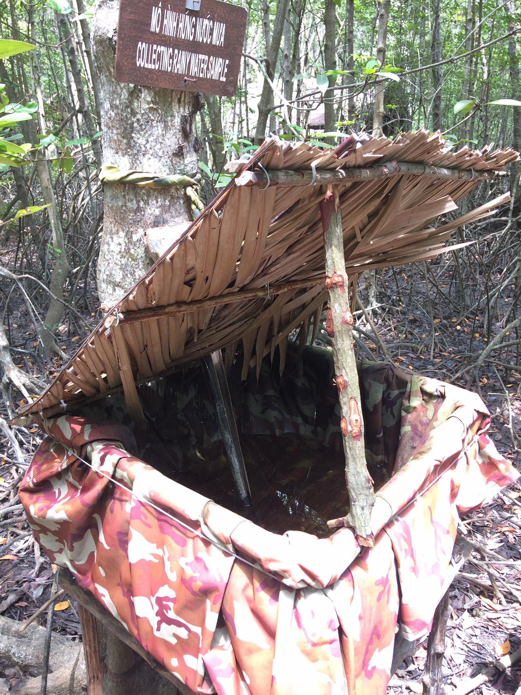
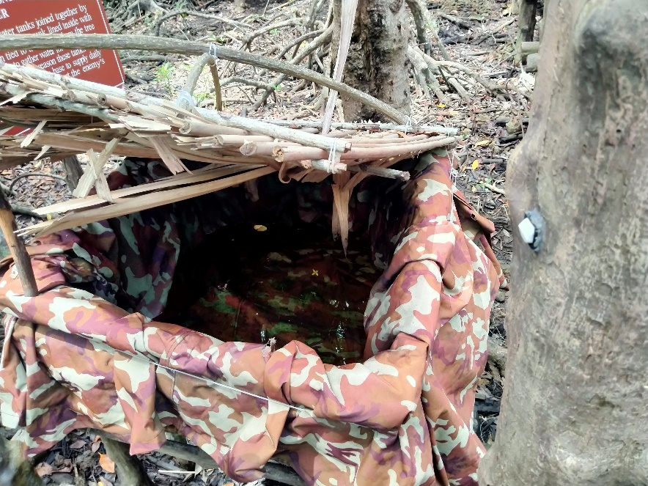
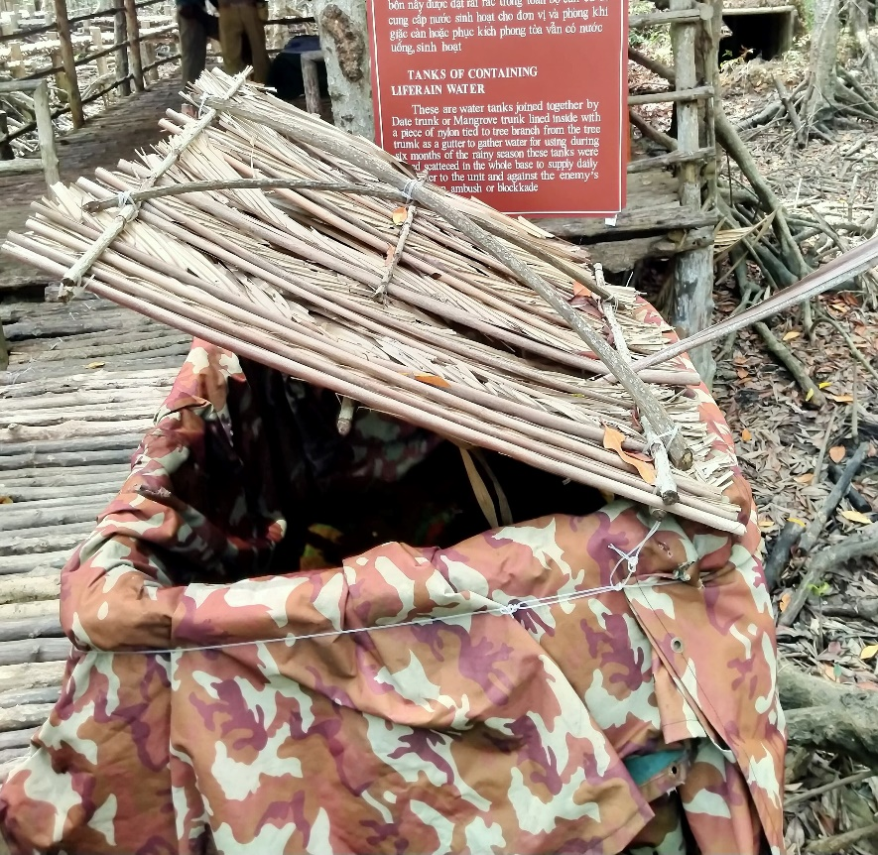
Một số vật dụng hình ảnh.
- Bể chứa nước.

Slide 24
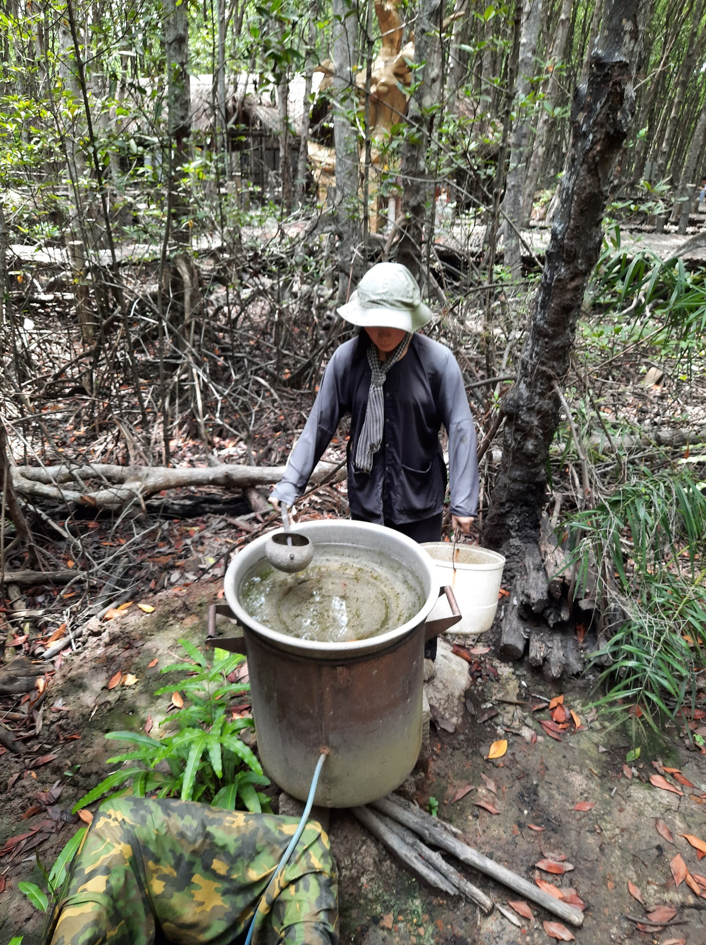
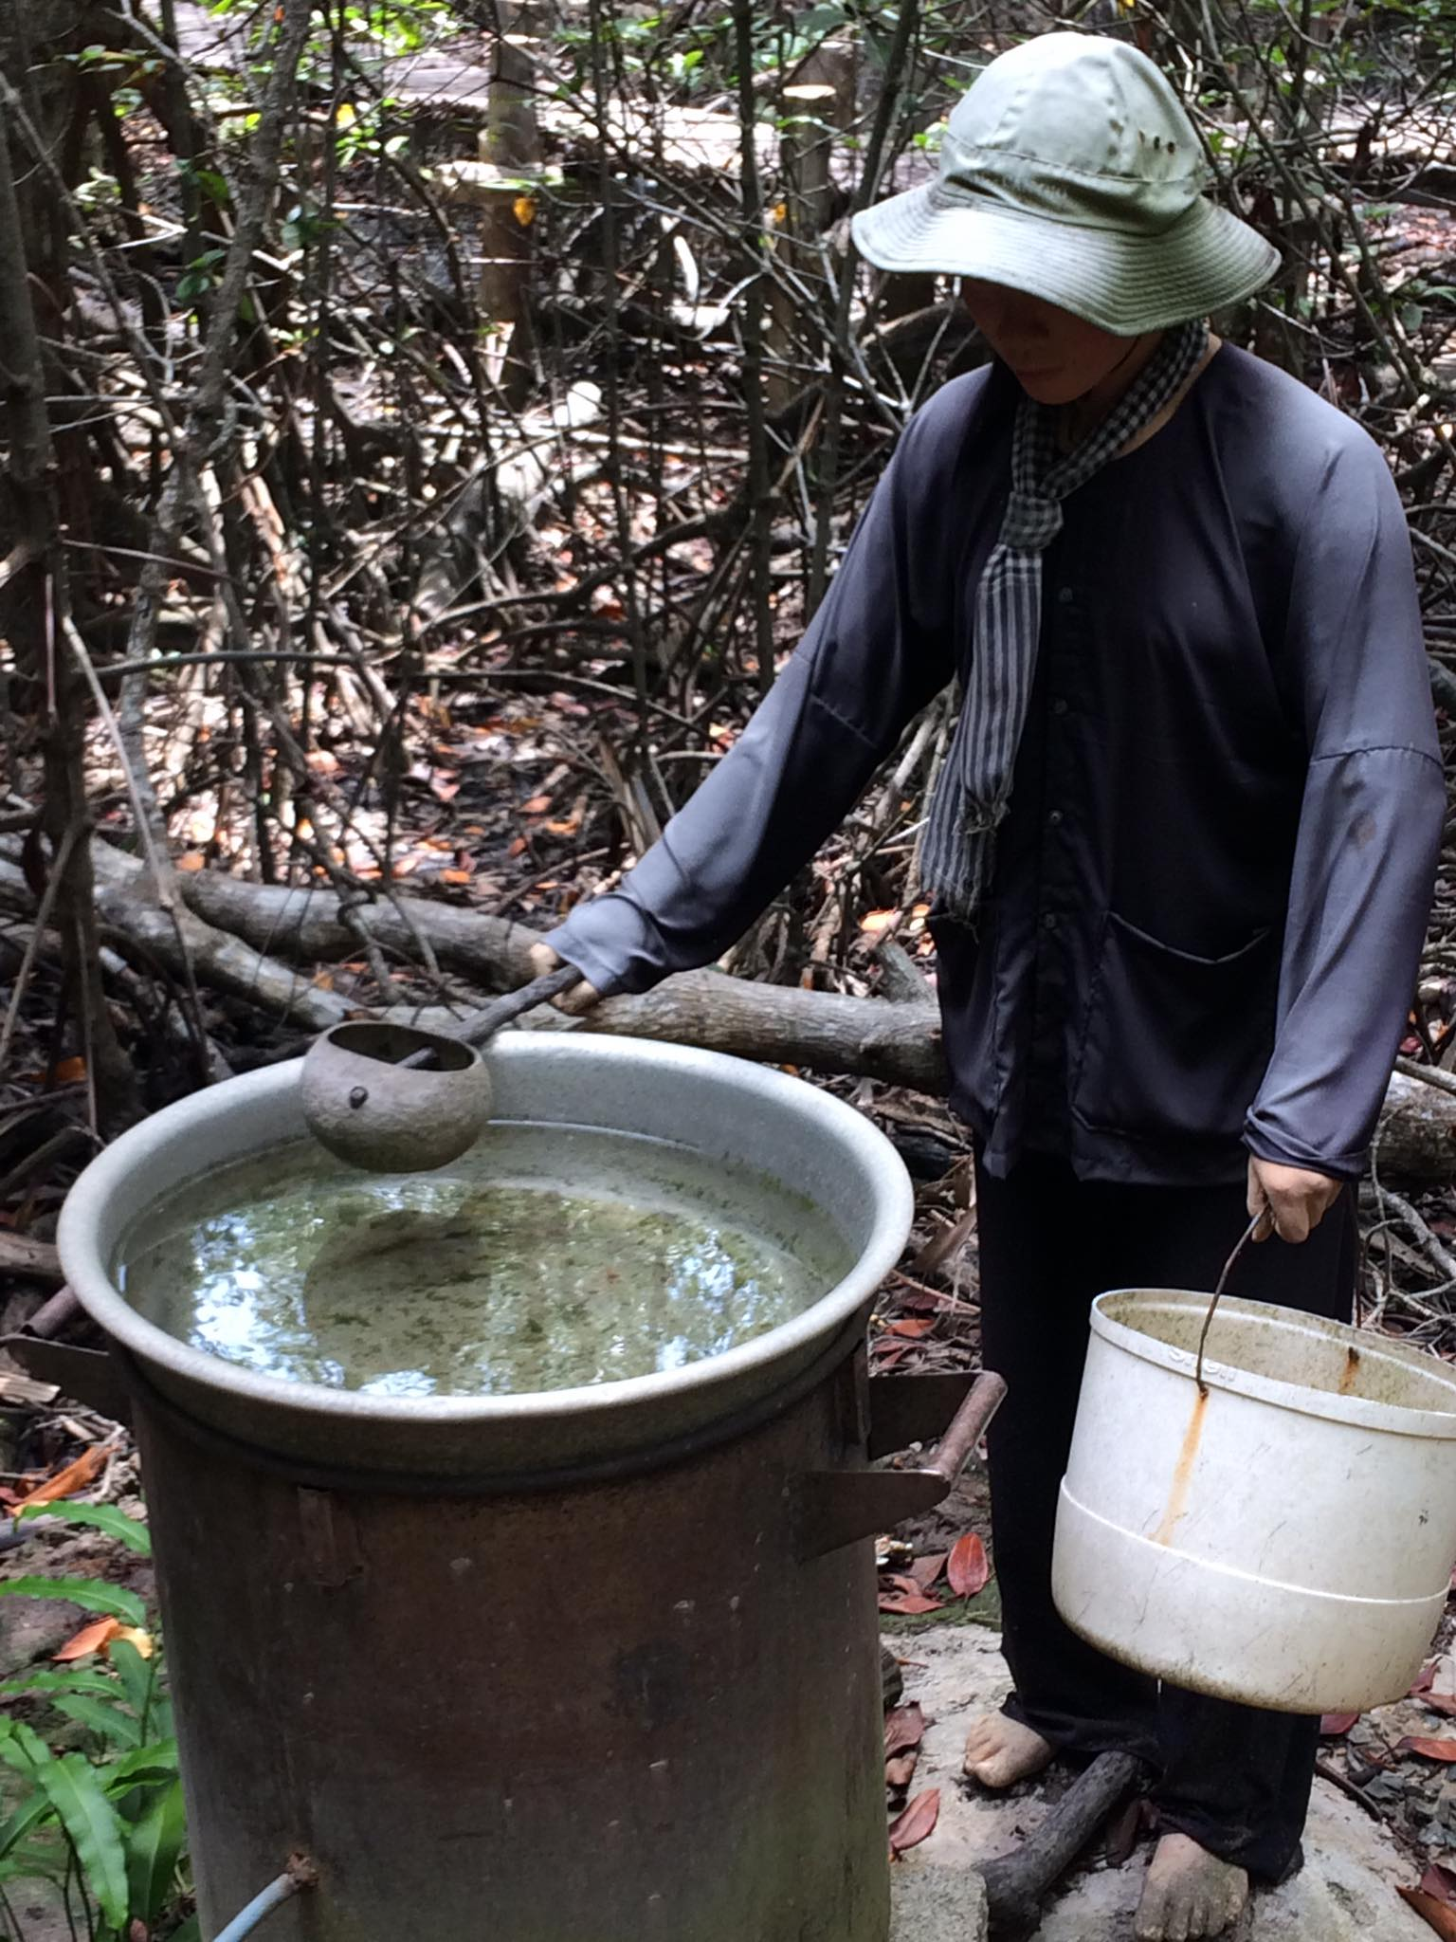
Một số vật dụng hình ảnh.
- Chưng cất nước ngọt.

Slide 25
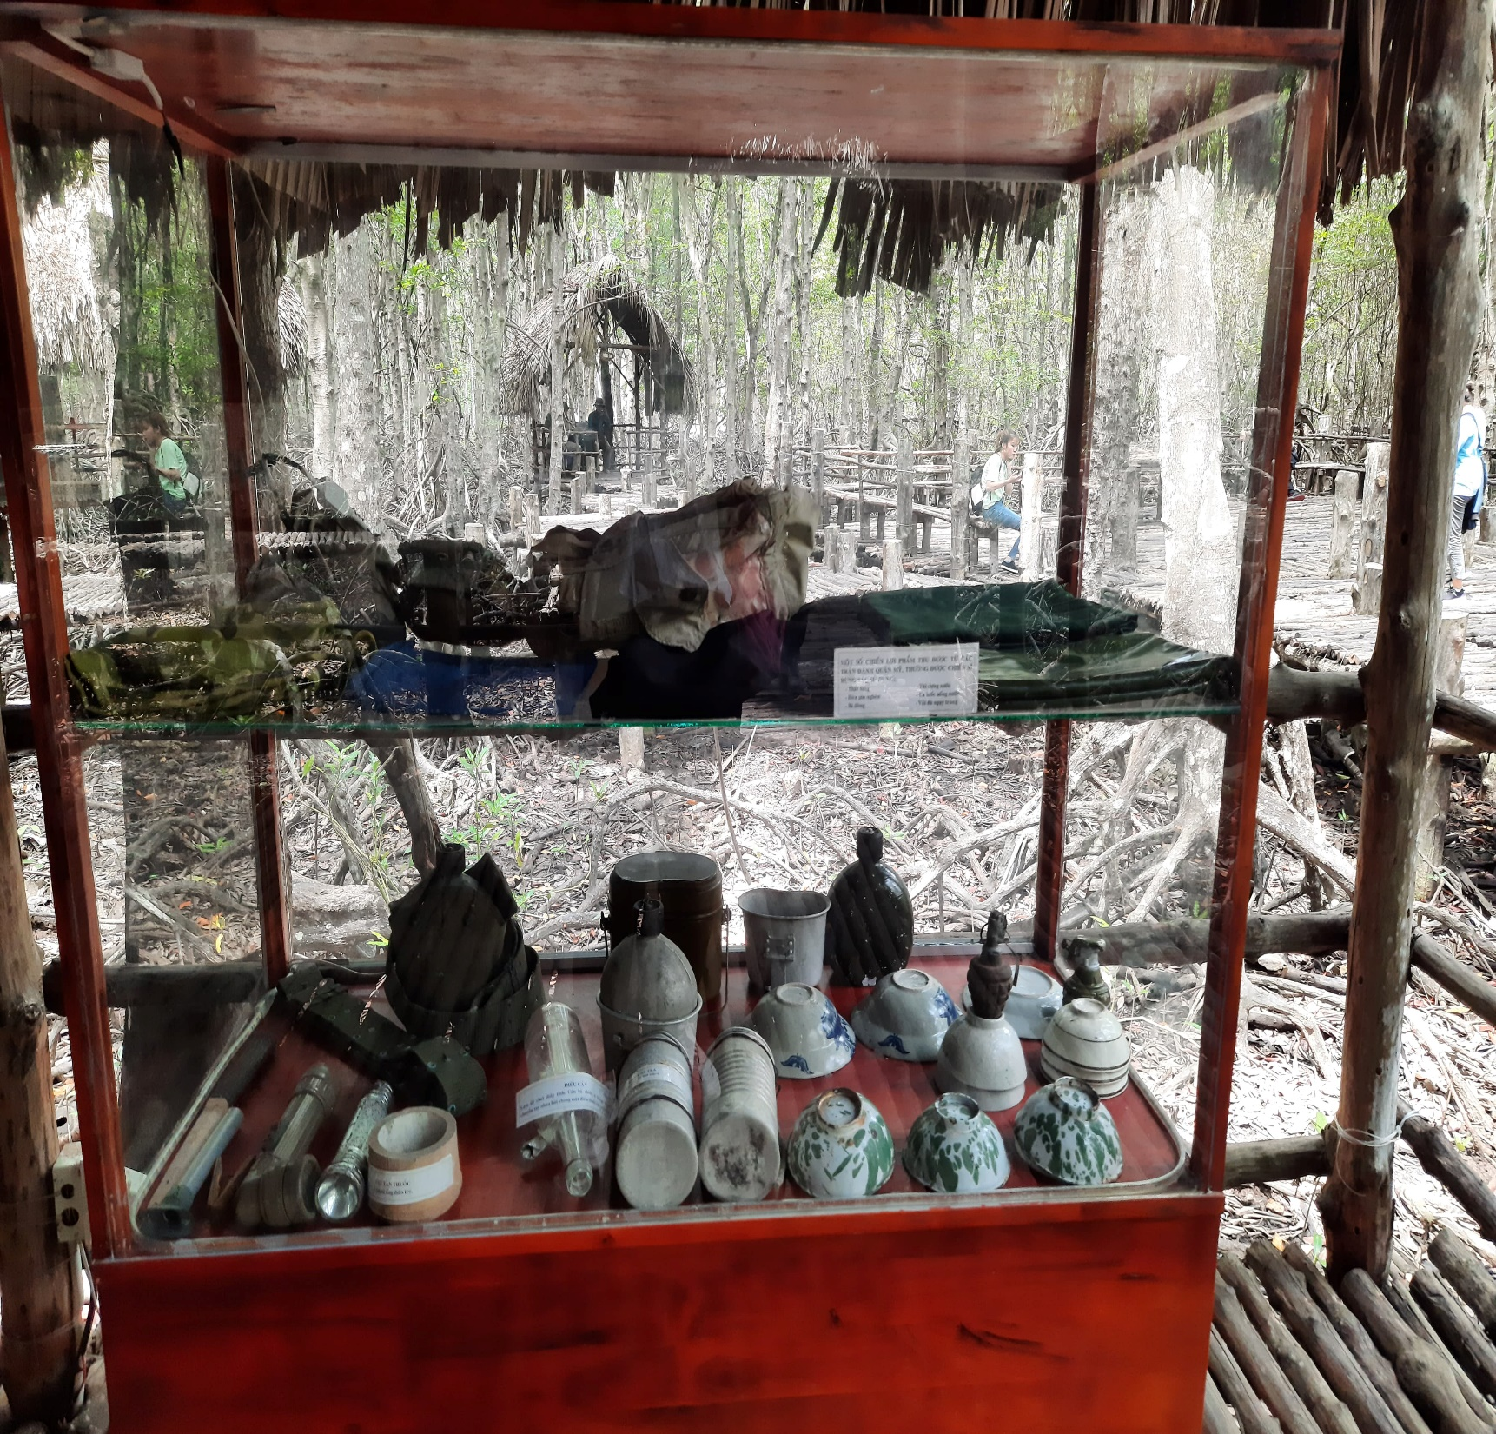
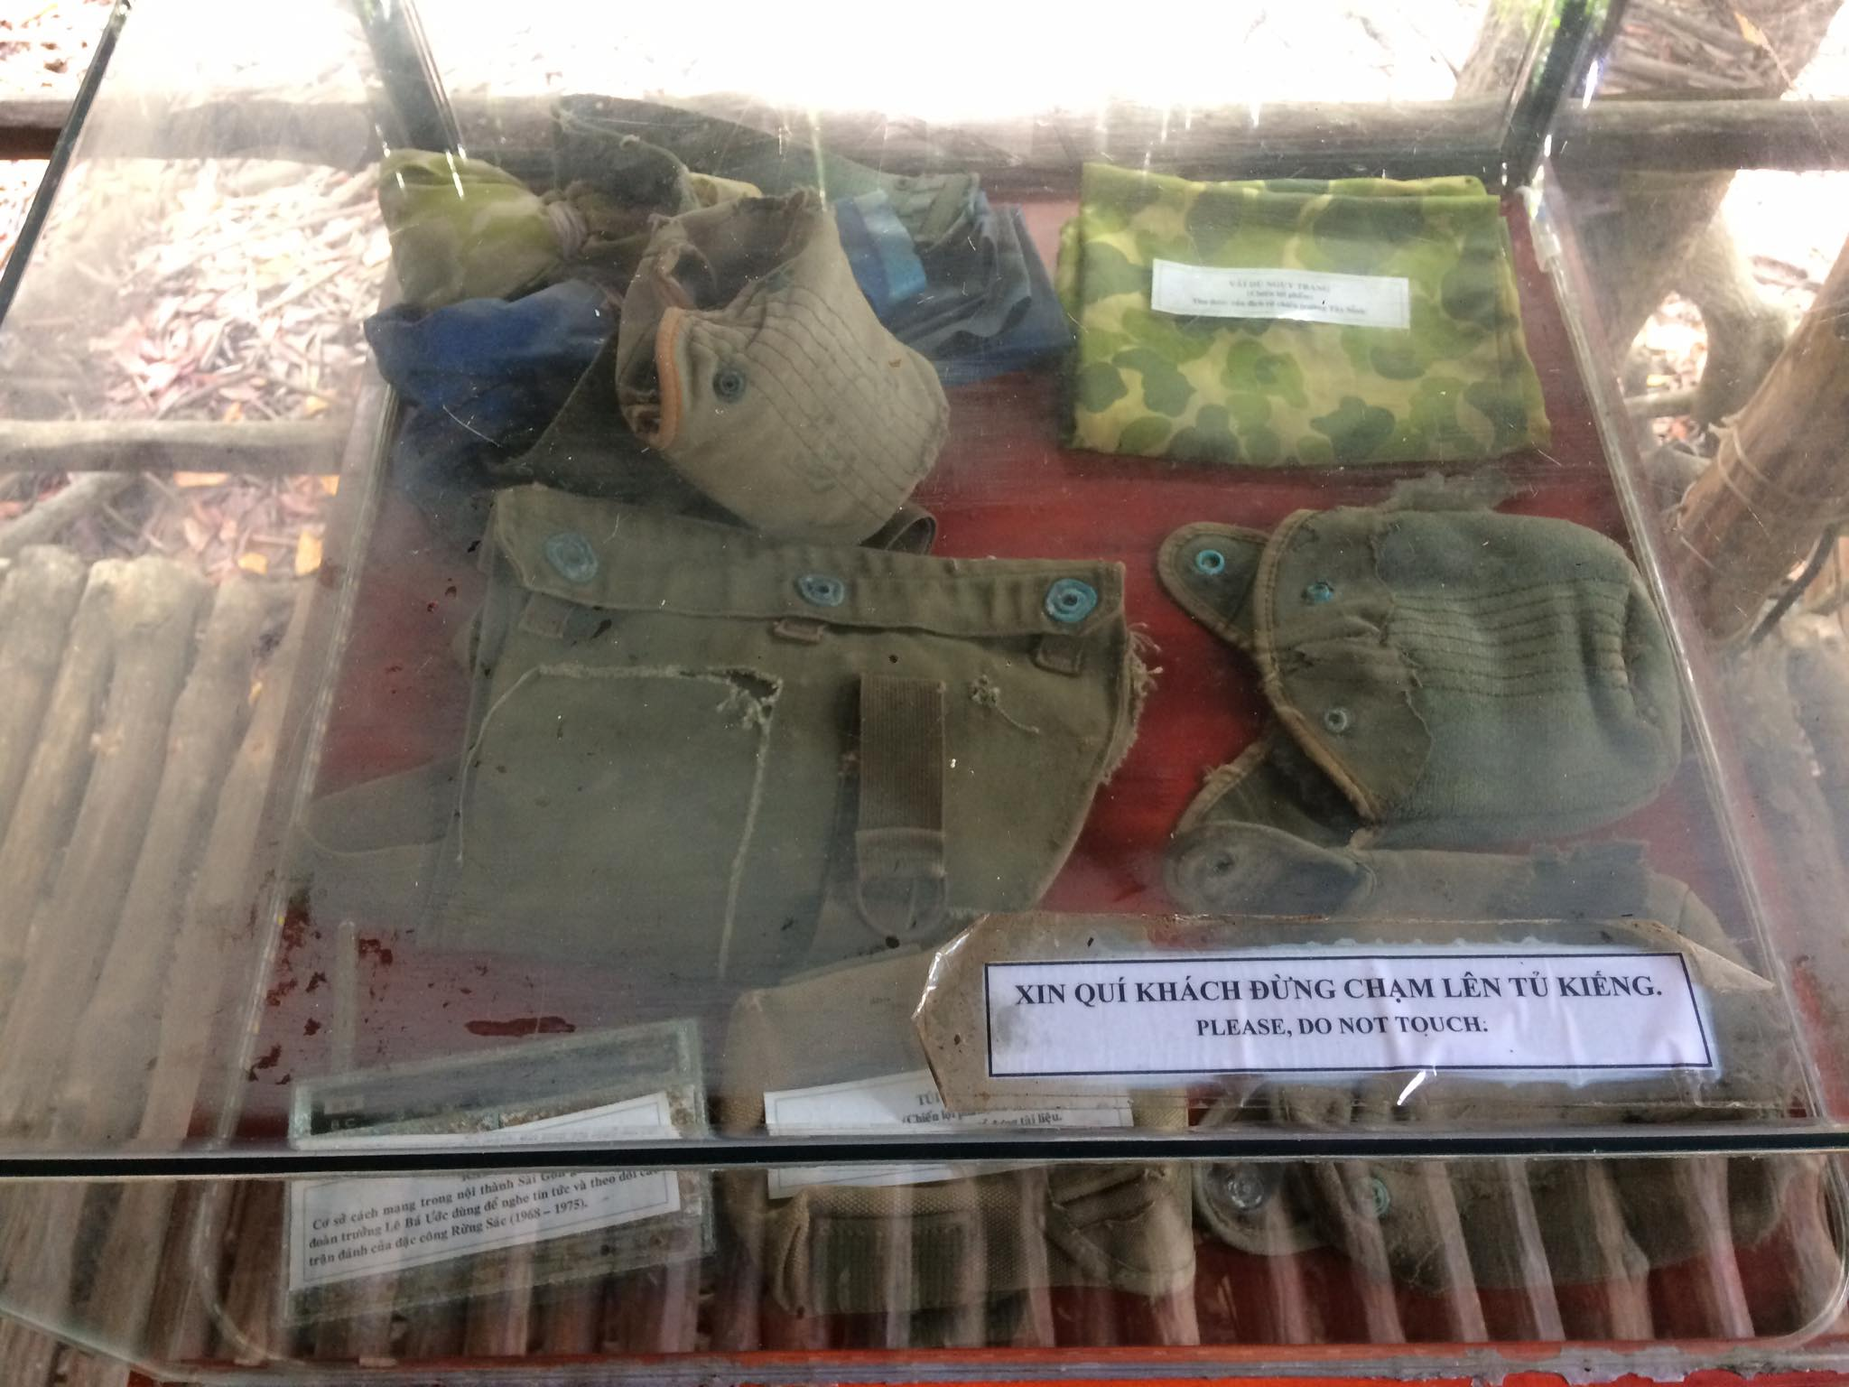
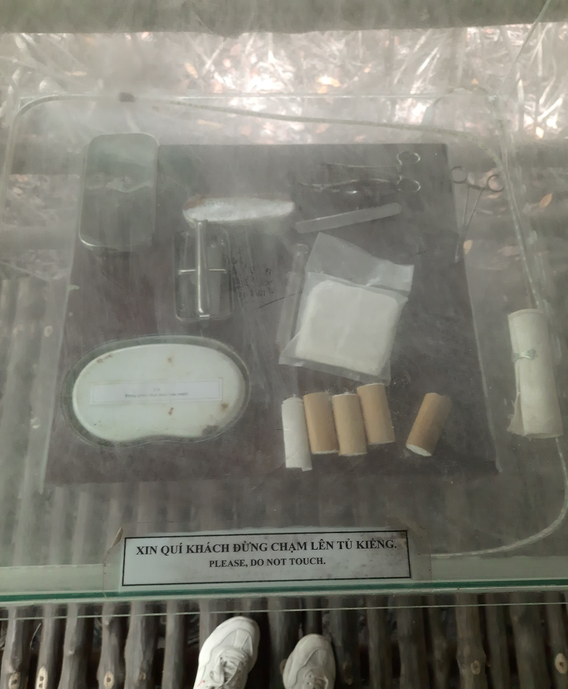
Một số vật dụng hình ảnh.
- Các vật dụng.

Slide 26
Chiến thắng
Đoàn 10 đặc công rừng Sác đánh gần 600 trân:
Loại khỏi vòng chiến 6200 tên địch.
Phá hủy nhiều kho tàng, bến bãi, tàu chiến.
Tiêu biểu:
Trận pháo kích DKZ.
Trận đánh kho xăng Nhà Bè.

Slide 27
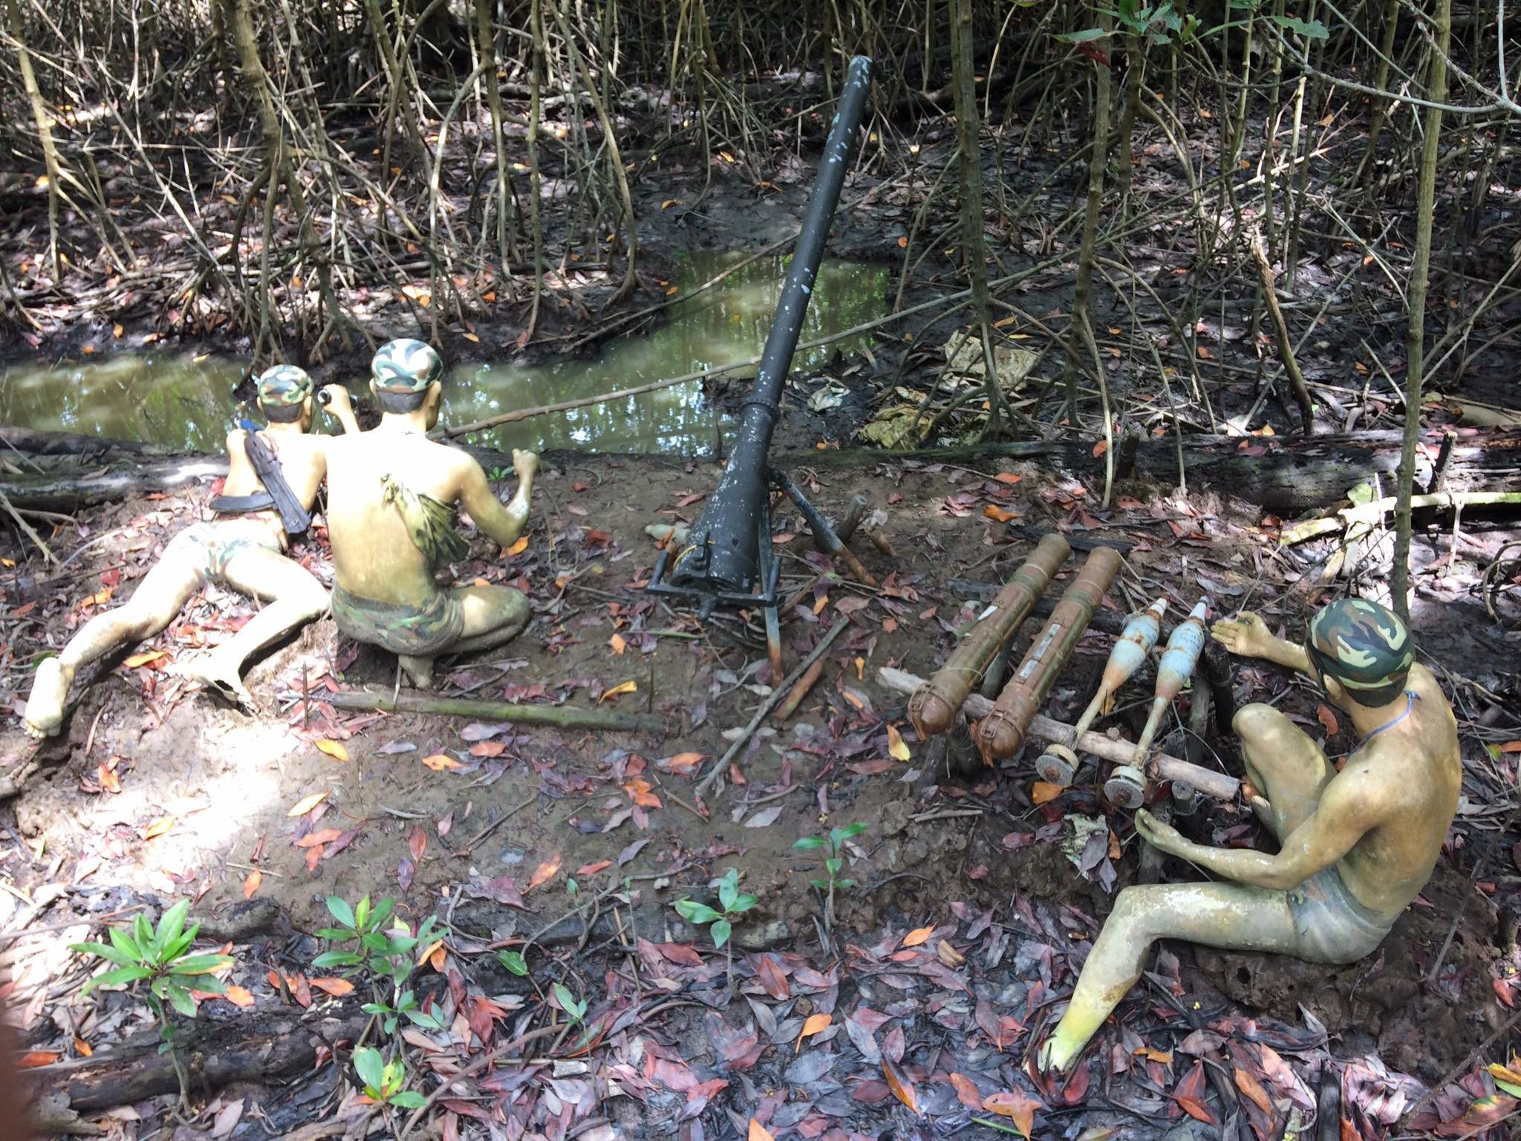
Trận pháo kích DKZ.
- Lễ quốc khanh Ngụy
(7:05/1/11/1966)
- Khẩu DKZ của đoàn
10 cùng các nơi khác
trên địa bàn thành phố
nhả 12 phát vào khu
vực lễ đài.
- Là một đòn đánh đau
cho Việt Nam Cộng hòa

Slide 28
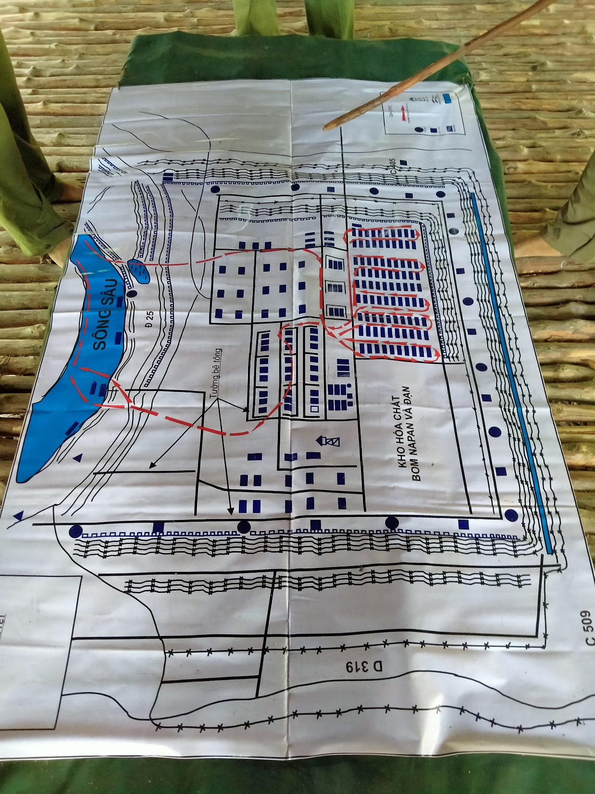
Trận đánh kho xăng
Nhà Bè.
- Kho xăng Nhà Bè:
- Rộng: 14ha.
- Có 72 bồn chứa 10tr lít.
- Cung cấp 60%.
- Được bảo vệ:
- 12 lớp.
- Tường cáo 3.5m.
- Chó, ngỗng, máy bay,
tàu, lính tuần tra liên tục.

Slide 29
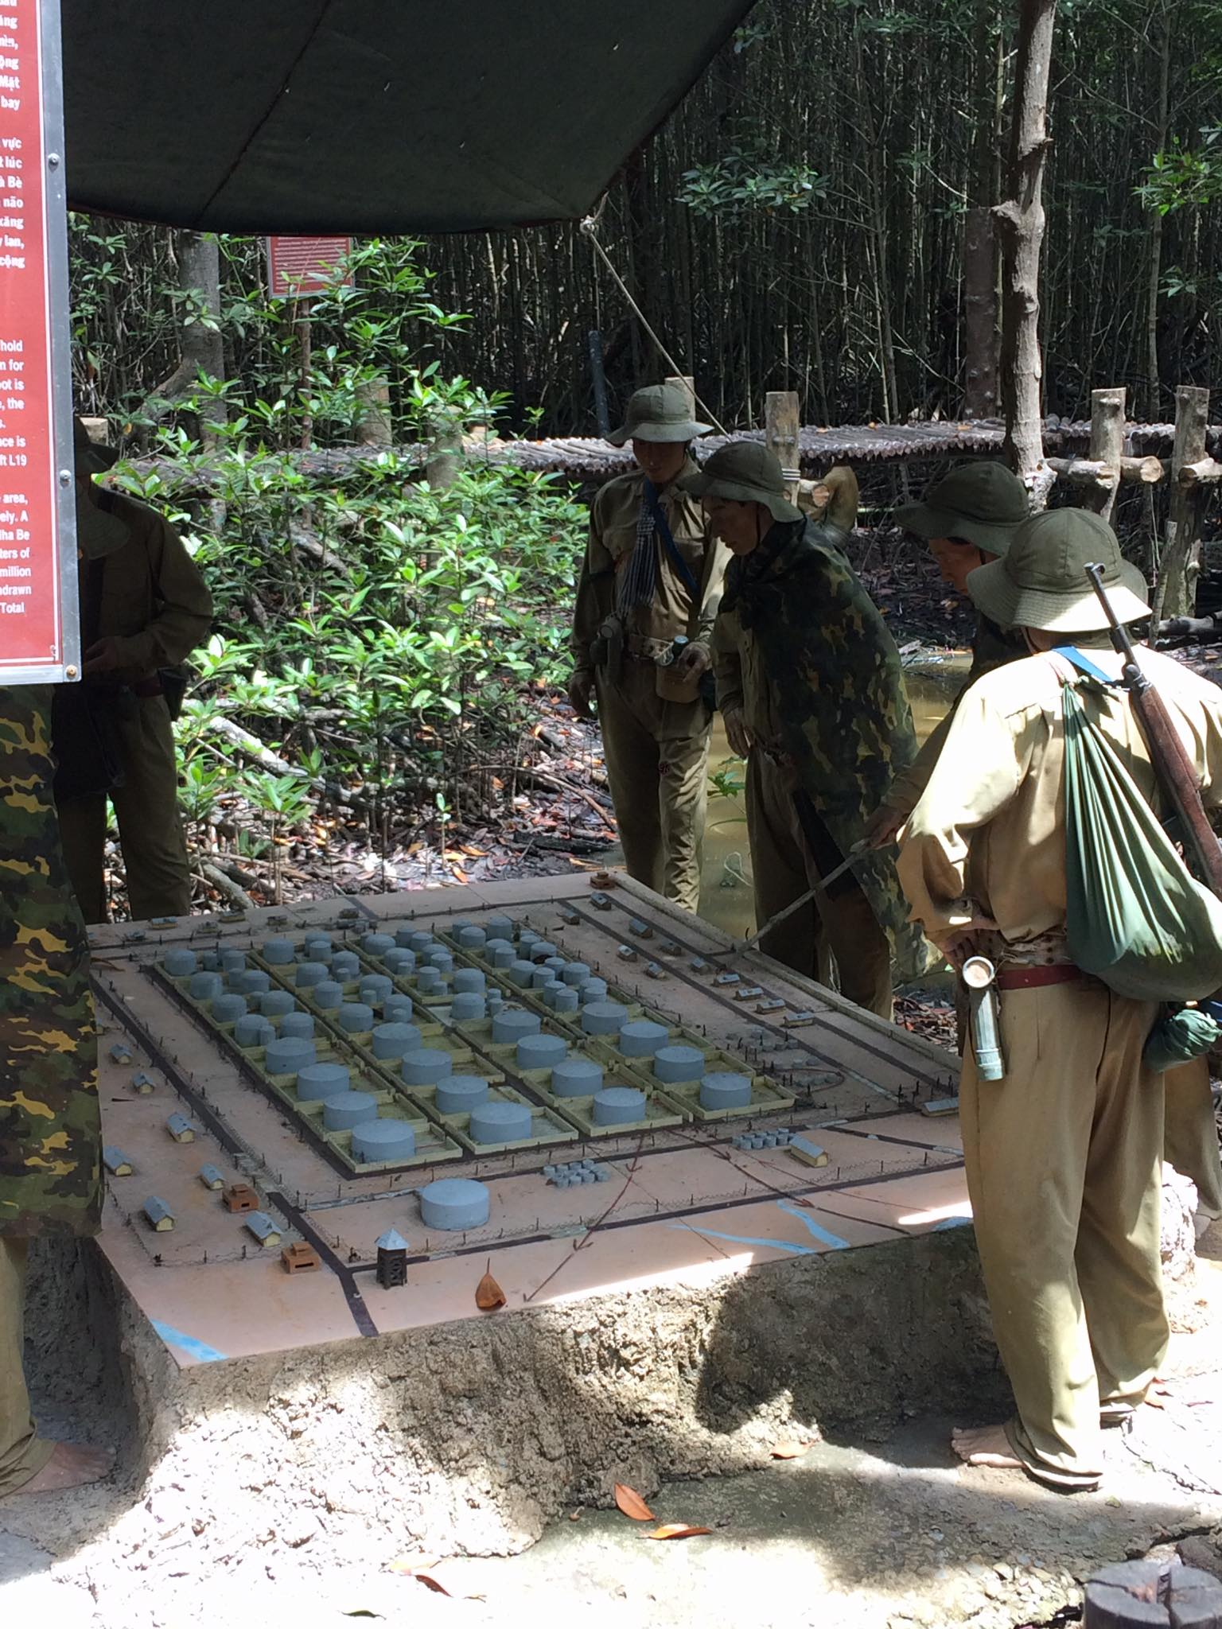
Trận đánh kho xăng
Nhà Bè.
- 0h35, 03/12/1973 đặc công
rừng Sác tấn công đặt mìn.
- Cháy 12 ngày đêm.
- Thiệt hại: nhà lính,
kho lương,cơ sở trộn nhớt,
lọc dầu, xà lan, butaga....
Tổng 12 triệu đô la Mỹ.

Slide 30
Kết
“Rừng Sác là nhà,
Sông Lòng Tàu là quyết chiến điểm,
Có lệnh là đánh, đã đánh là thăng.”

Slide 31
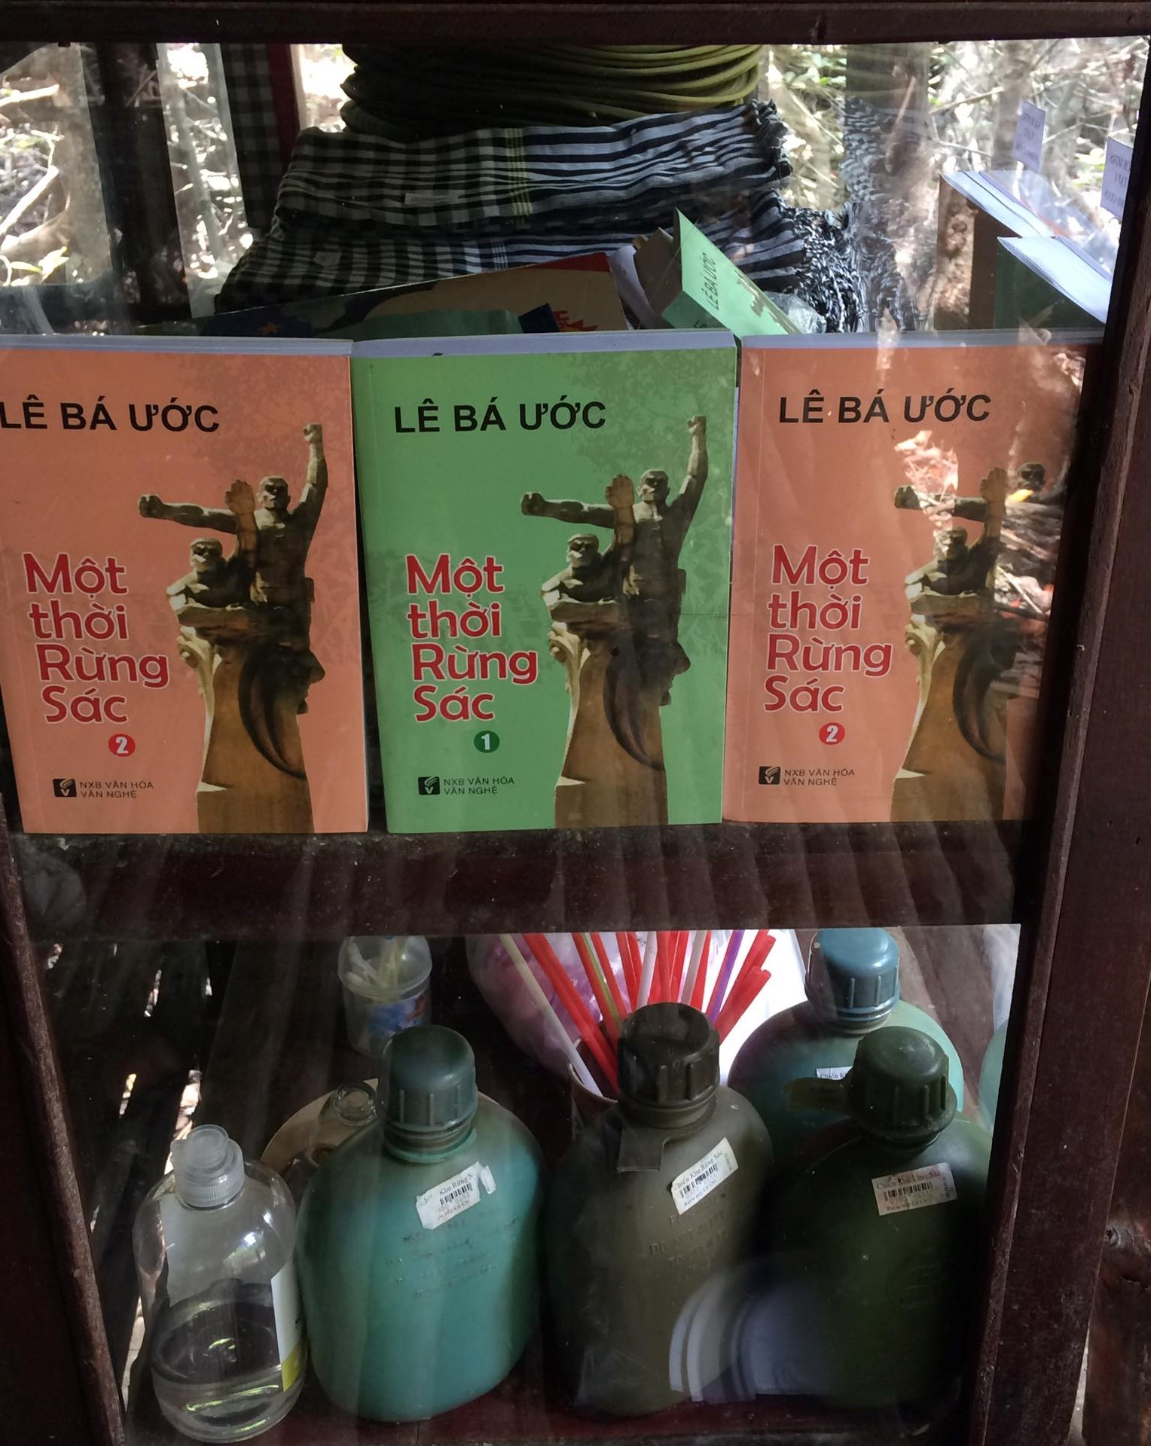
Kết
Cảm ơn thầy
và các bạn đã lắng nghe.

